Slide 1

Архитектуры процессорных систем
Лекция 3. Однотактный и многотактный процессоры RISC-V
Цикл из 8 лекций и 4 лабораторных работ о цифровой схемотехнике,
способах построения и архитектуре компьютеров

Slide 2
План лекции
Классификация микроархитектур
Кодирование инструкций RISC-V
Синтез процессора с однотактной микроархитектурой
Оценка производительности полученного процессора

Slide 3
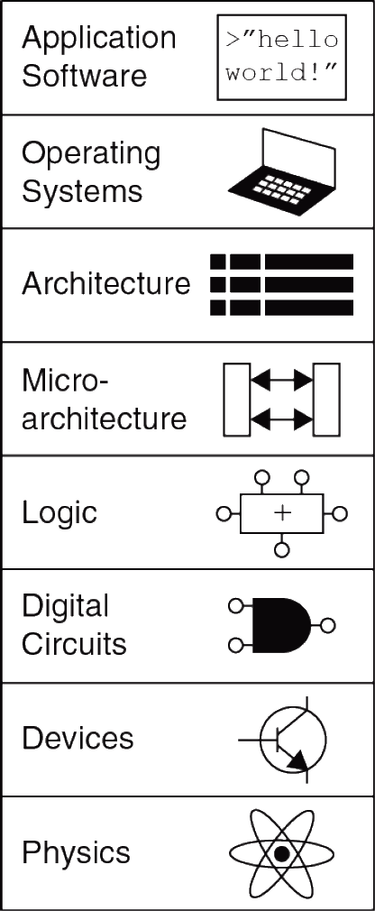


Slide 4

– абстрактная модель функциональных возможностей процессора (средства, которыми может пользоваться программист / функциональная организация)

Slide 5
– физическая модель, которая устанавливает состав, порядок и принципы взаимодействия основных функциональных частей процессора (структурная организация)

Slide 6
Микроархитектуры
Однотактная
выполняет одну инструкцию за один такт
Многотактная
выполняет одну инструкцию за несколько более коротких тактов
Конвейерная
результат применения принципа конвейерной обработки к однотактной микроархитектуре

Slide 7
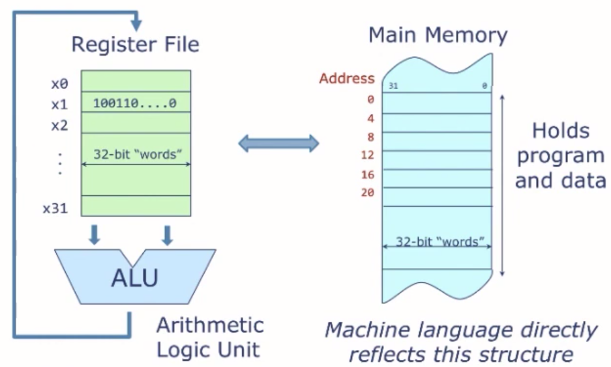
Особенности архитектуры RISC-V
Регистровый файл
32 регистра общего назначения
Каждый регистр 32 бита
x0 = 0
Память
Каждая ячейка памяти имеет ширину 32 бита (1 слово)
Память имеет побайтовую адресацию
Адреса соседних слов отличаются на 4
Адрес 32 бита
Может быть адресовано 2^32 байт или 2^30 слов

Slide 8
RISC-V инструкции
Вычислительные
Register-register op dest, src1, src2
Register-immediate op dest, src1, const
Загрузки и сохранения
lw dest, offset(base)
sw src, offset(base)
Управления
Безусловный переход jal label и jalr offset(base)
Условный переход comp src1, src2, label

Slide 9
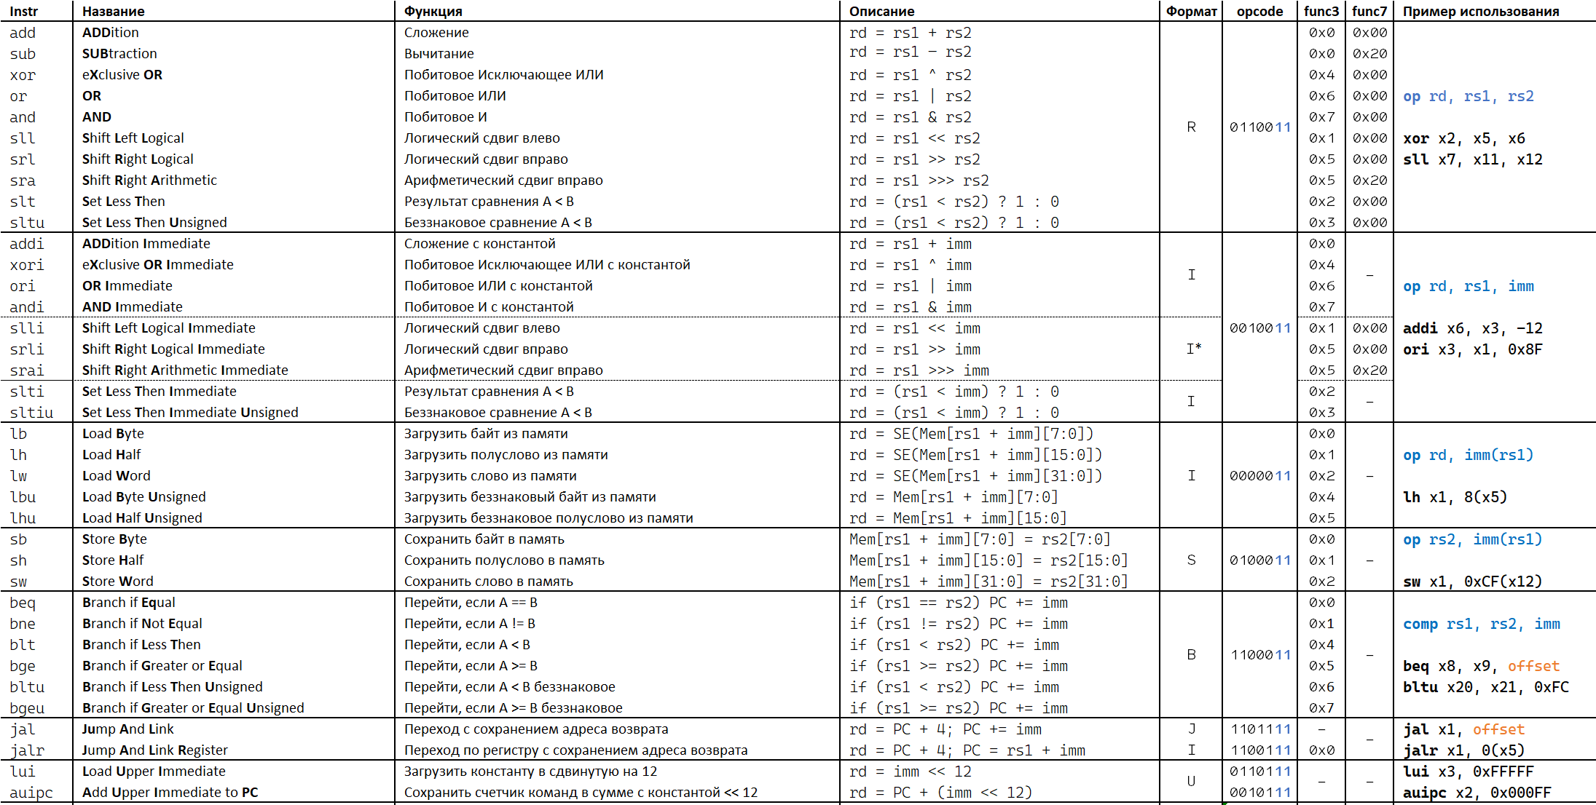
Набор инструкций RISC-V

Slide 10
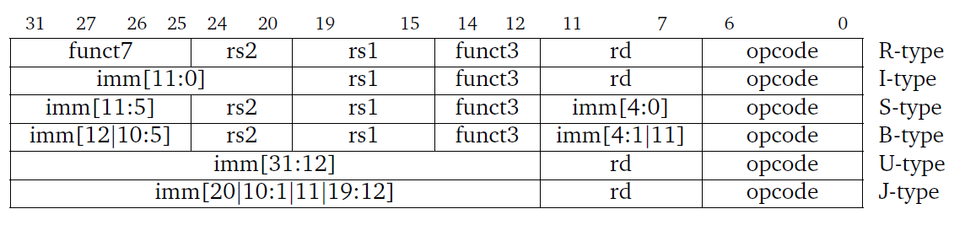
Кодирование инструкций RISC-V

Slide 11
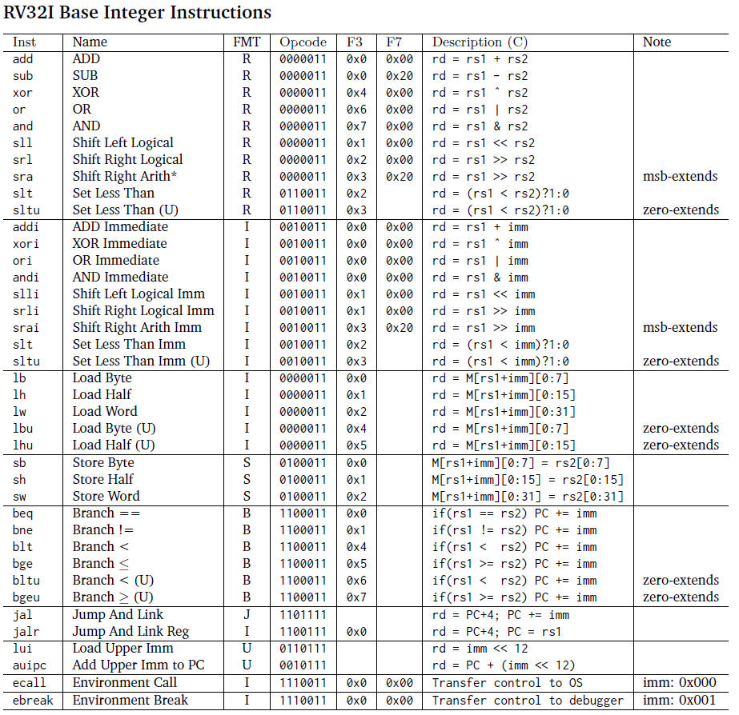
Кодирование инструкций RISC-V
and x1, x2, x3
0x00317083

Slide 12
Пример программы RISC-V
li a0, 1
li a1, 2
addi sp, sp, -8
sw ra, 0(sp)
sw a1, 4(sp) // save a1
jal ra, sum
lw a1, 4(sp) // restore a1
jal ra, sum
lw ra, 0(sp)
addi sp, sp, 8
sum:
add a0, a0, a1
ret
pc →
pc →
pc →
pc →
pc →
pc →
pc →
pc →
pc →
pc →
pc →
pc →

Slide 13
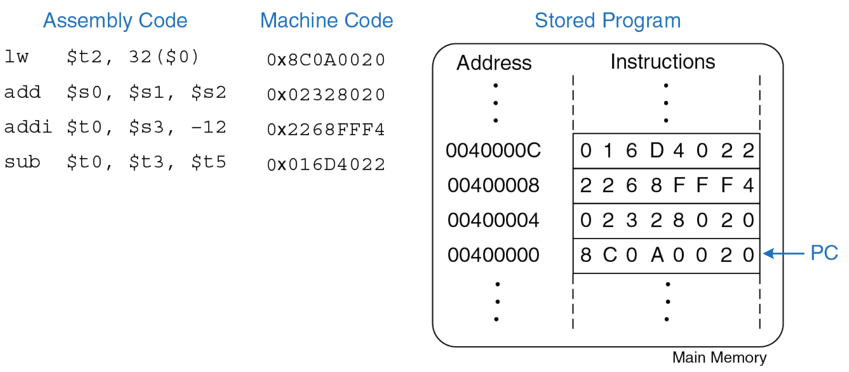
Представление программы в памяти

Slide 14
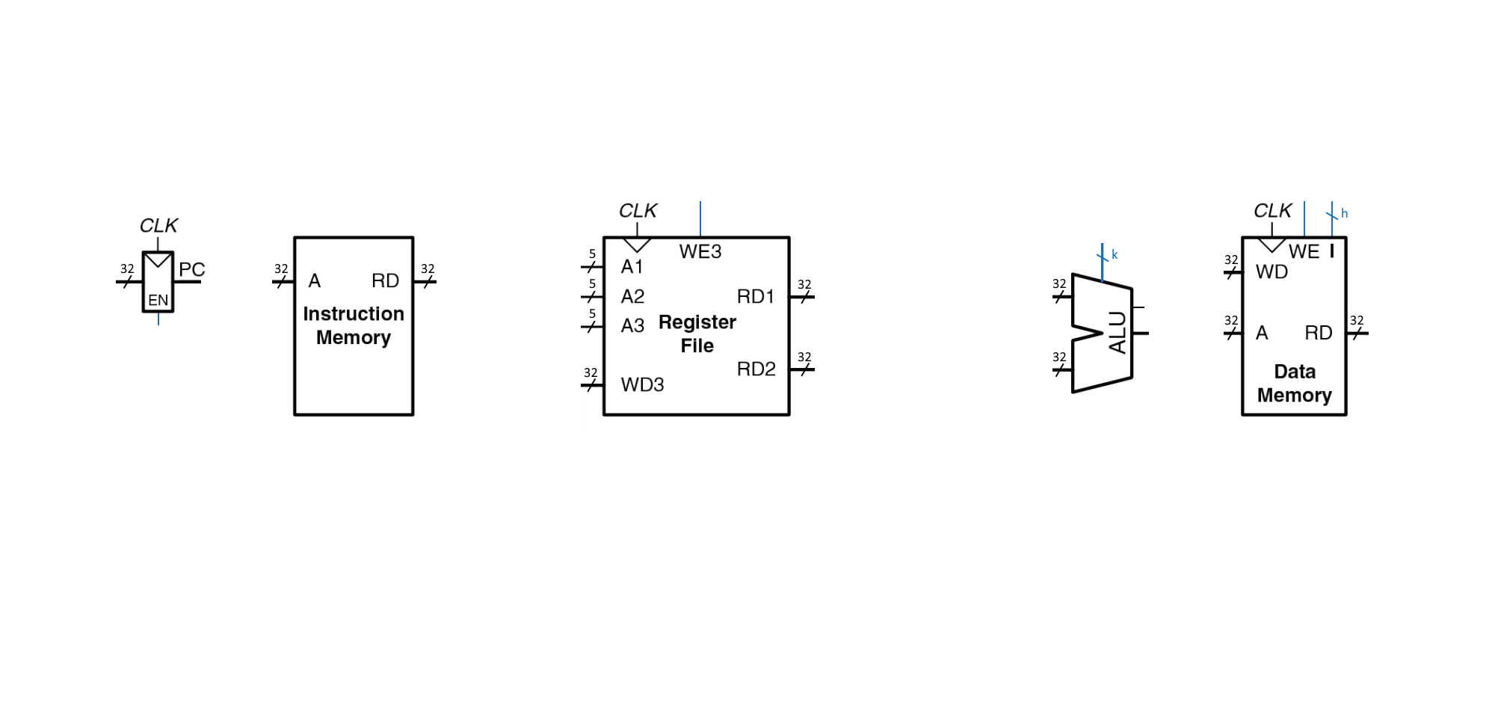

Slide 15
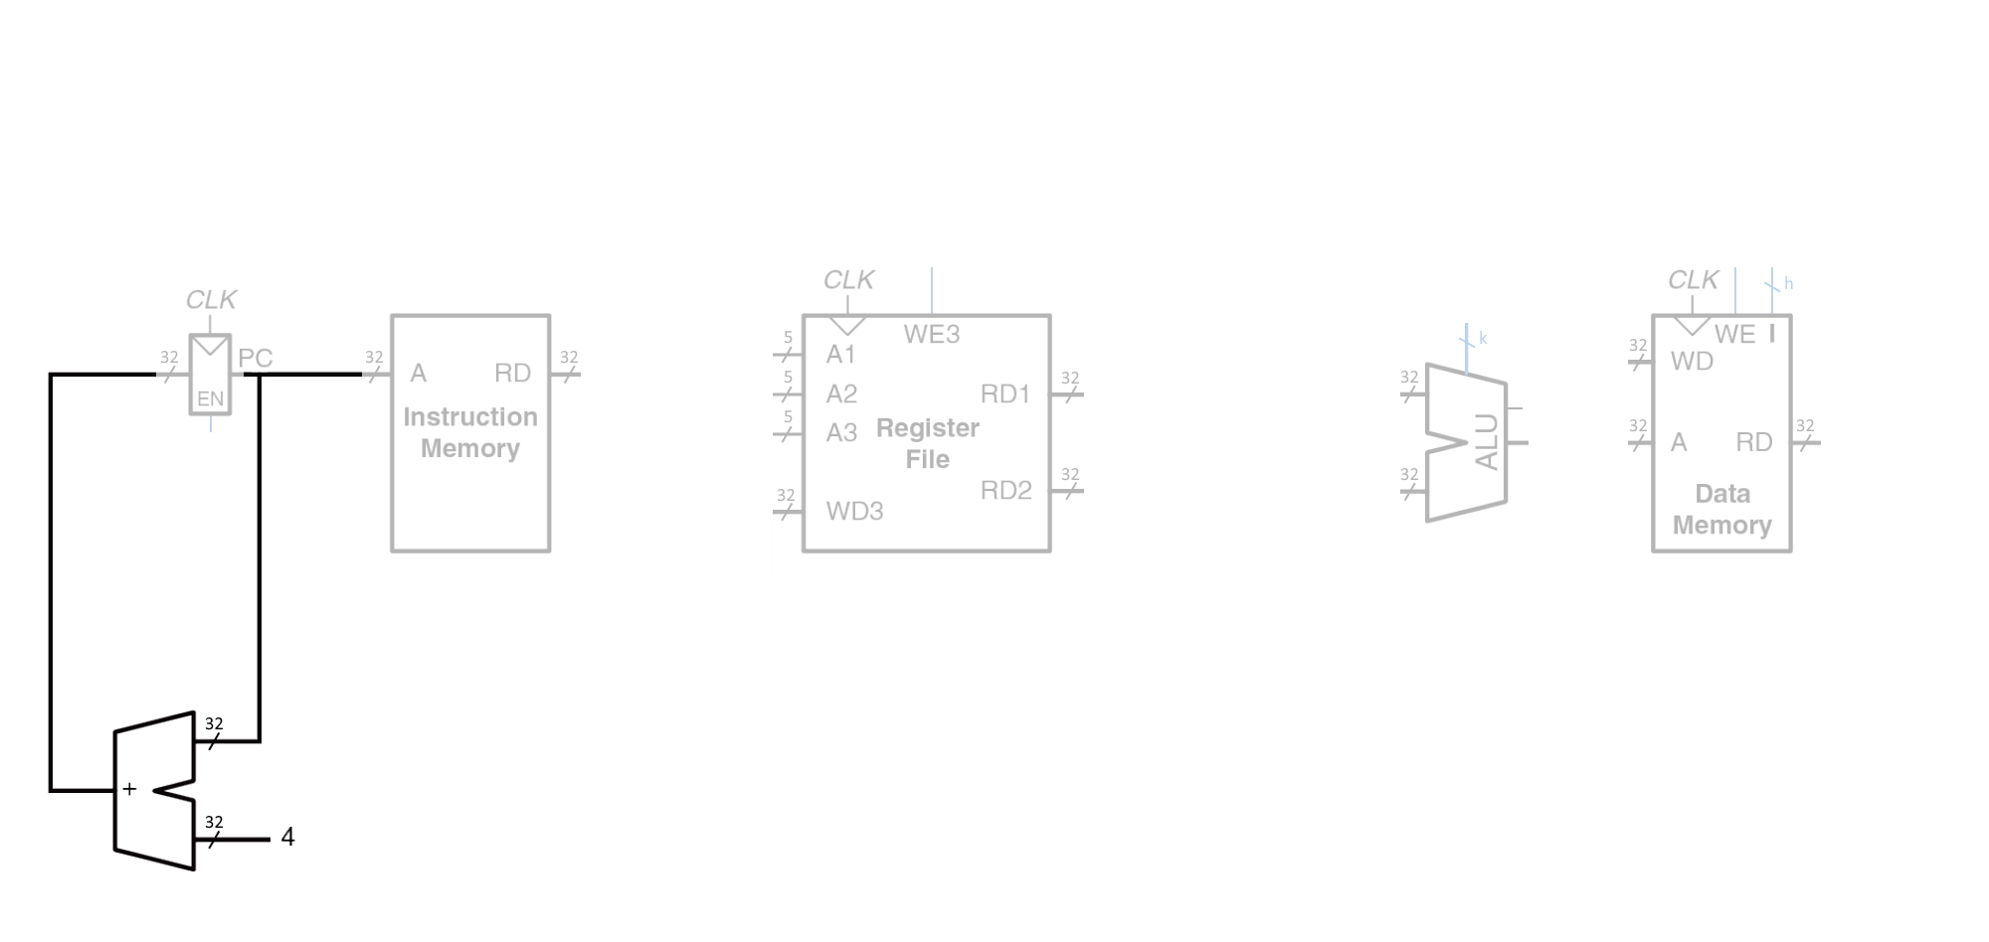
add xN, xM, xK

Slide 16
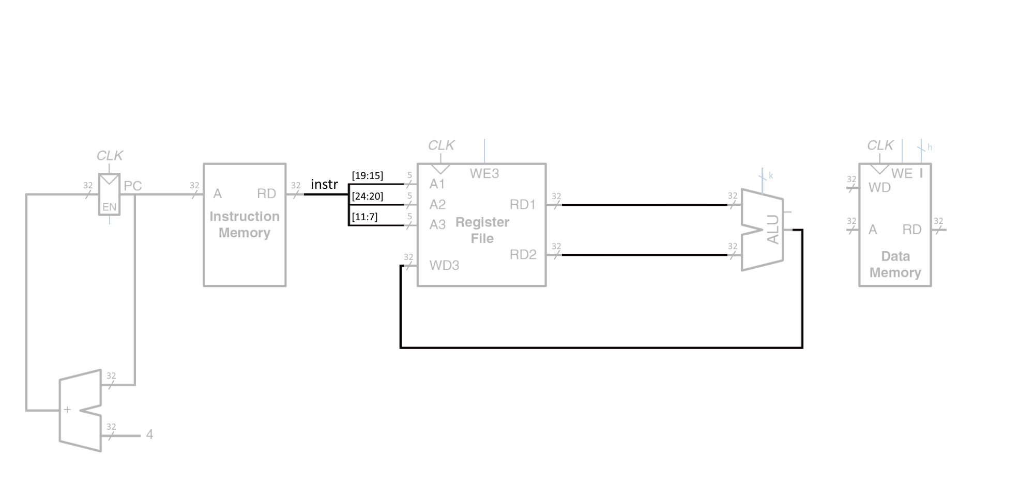
add xN, xM, xK

Slide 17
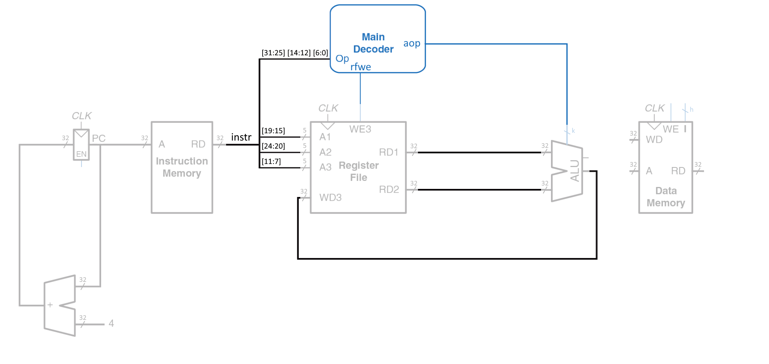
add xN, xM, xK
0000000 000 0110011
1
+

Slide 18
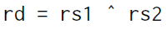
xor xN, xM, xK
0000000 100 0110011
1
⊕

Slide 19
Набор инструкций RISC-V

Slide 20
addi xN, xM, const

Slide 21
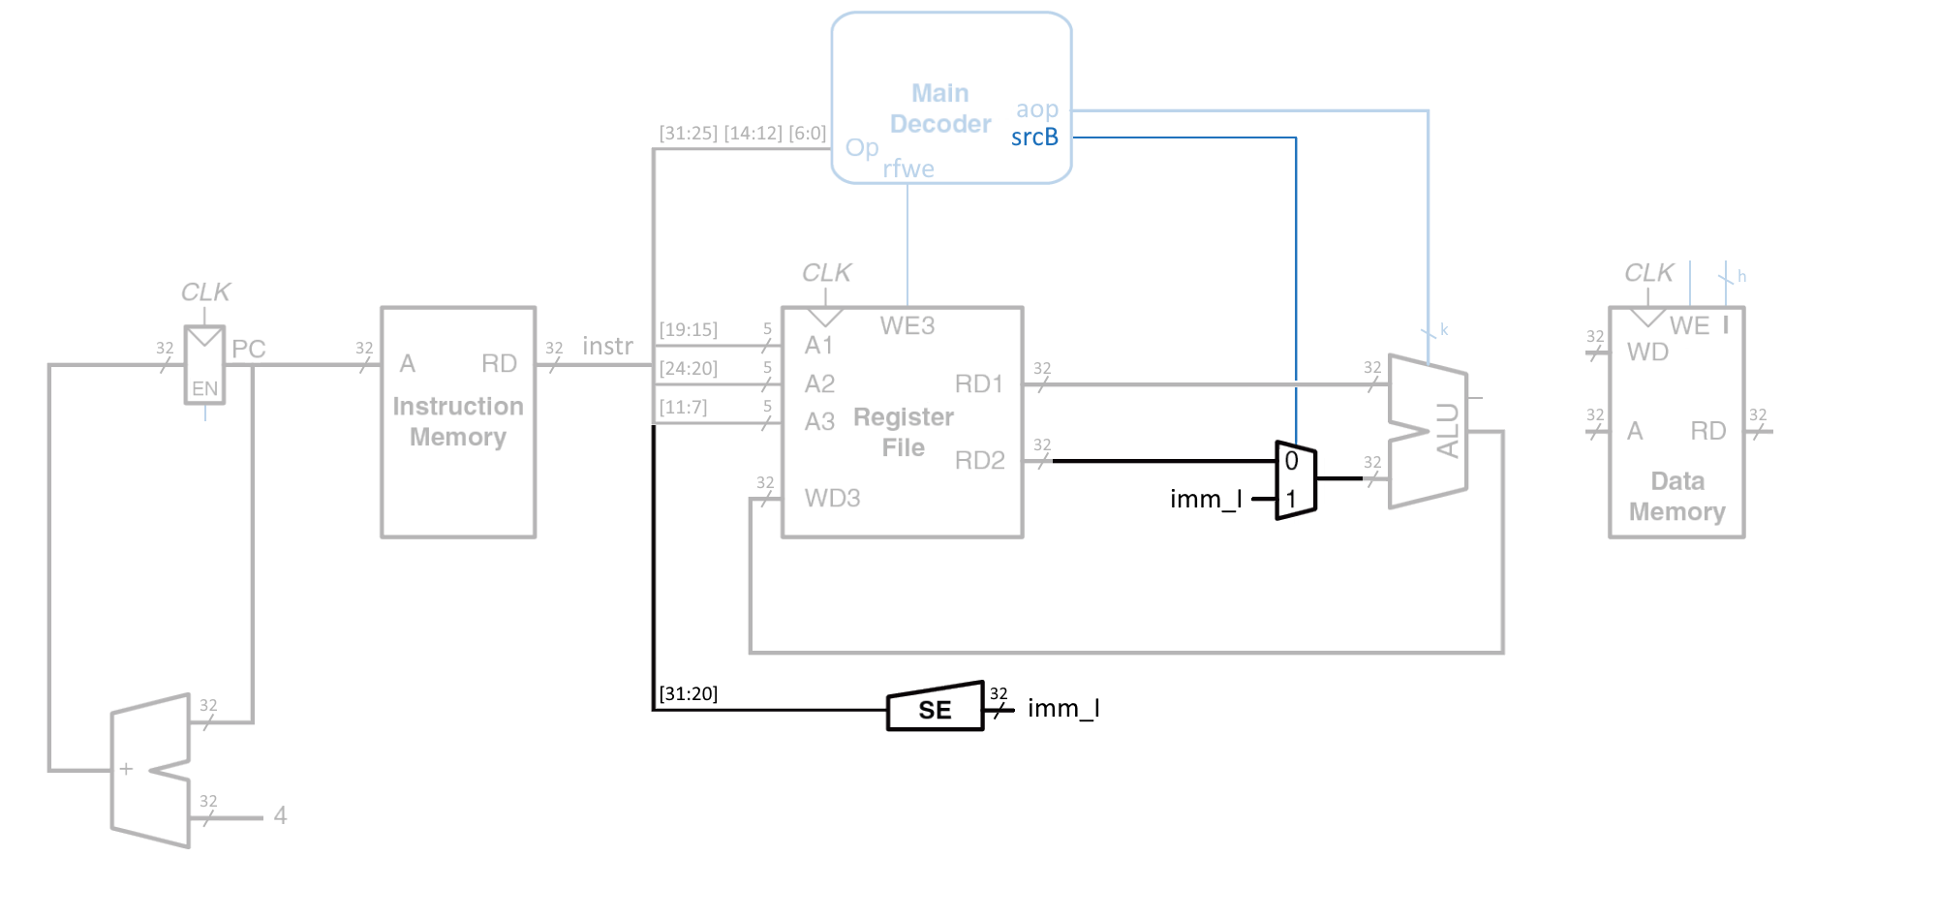
addi xN, xM, const

Slide 22
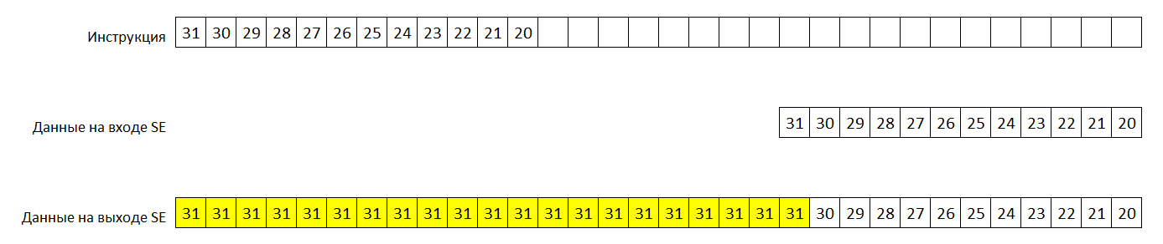
addi xN, xM, const

Slide 23
addi xN, xM, const
000 0010011
1
+
1

Slide 24

ori xN, xM, const
110 0010011
1
|
1

Slide 25
Набор инструкций RISC-V

Slide 26
lui xN, const

Slide 27
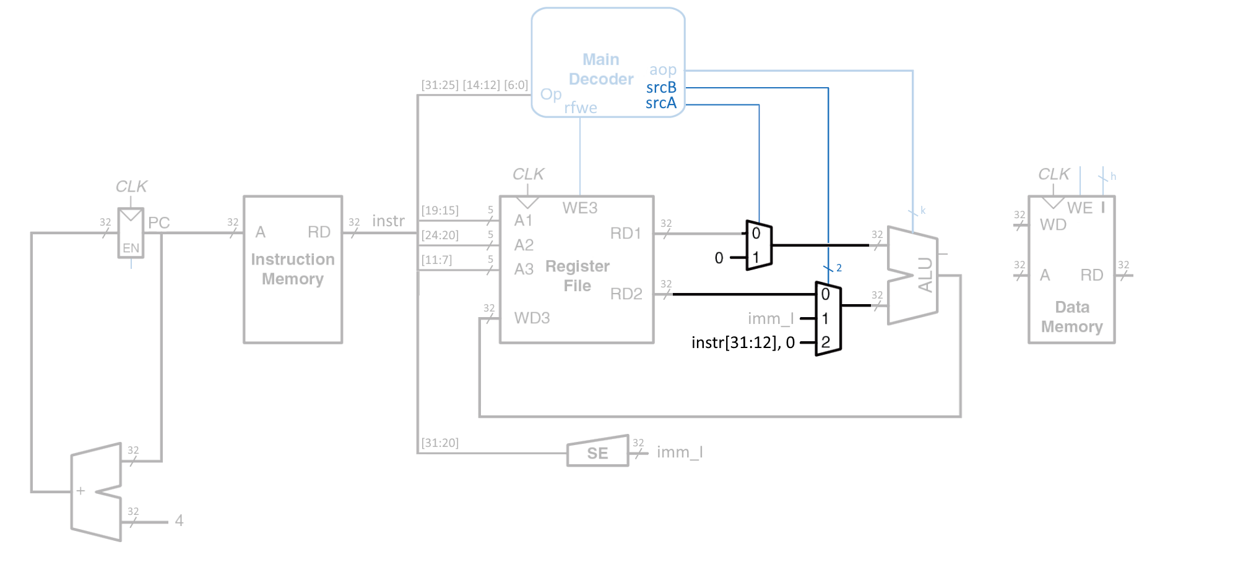
lui xN, const
0110111
1
1
+
2

Slide 28
Набор инструкций RISC-V

Slide 29
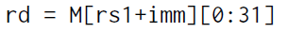
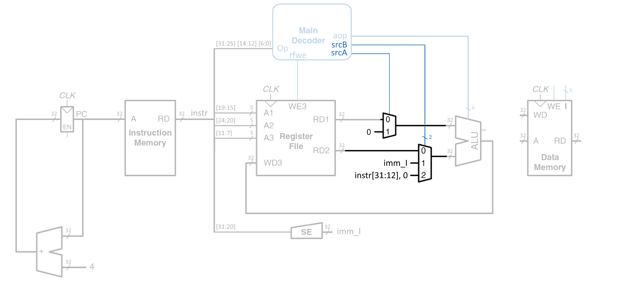
lw xN, offset(base)

Slide 30
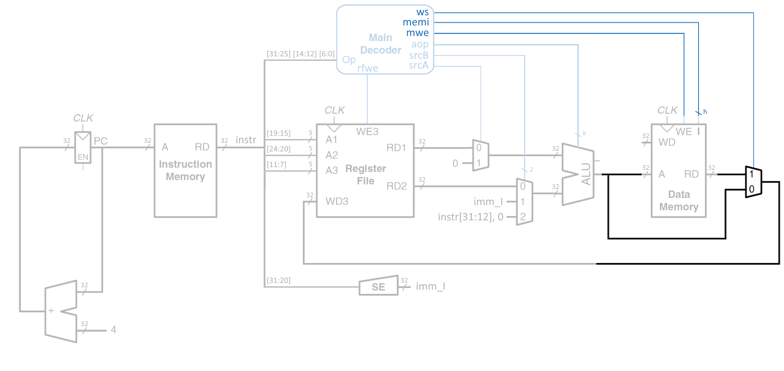
lw xN, offset(base)
010 0000011
read
word
0
1
0
+
1
1

Slide 31
lb xN, offset(base)
000 0000011
read
byte
0
1
0
+
1
1

Slide 32
Набор инструкций RISC-V

Slide 33
sw xN, offset(base)

Slide 34
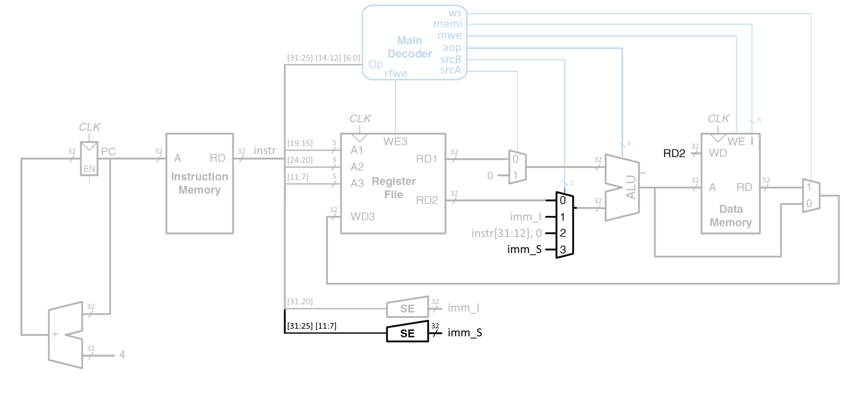
sw xN, offset(base)

Slide 35
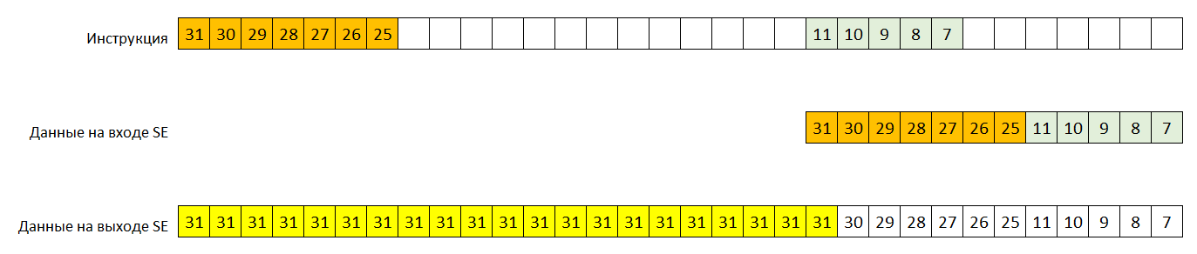
sw xN, offset(base)

Slide 36
sw xN, offset(base)
010 0100011
write
word
1
0
0
+
3

Slide 37
Набор инструкций RISC-V

Slide 38
beq xN, xK, label

Slide 39
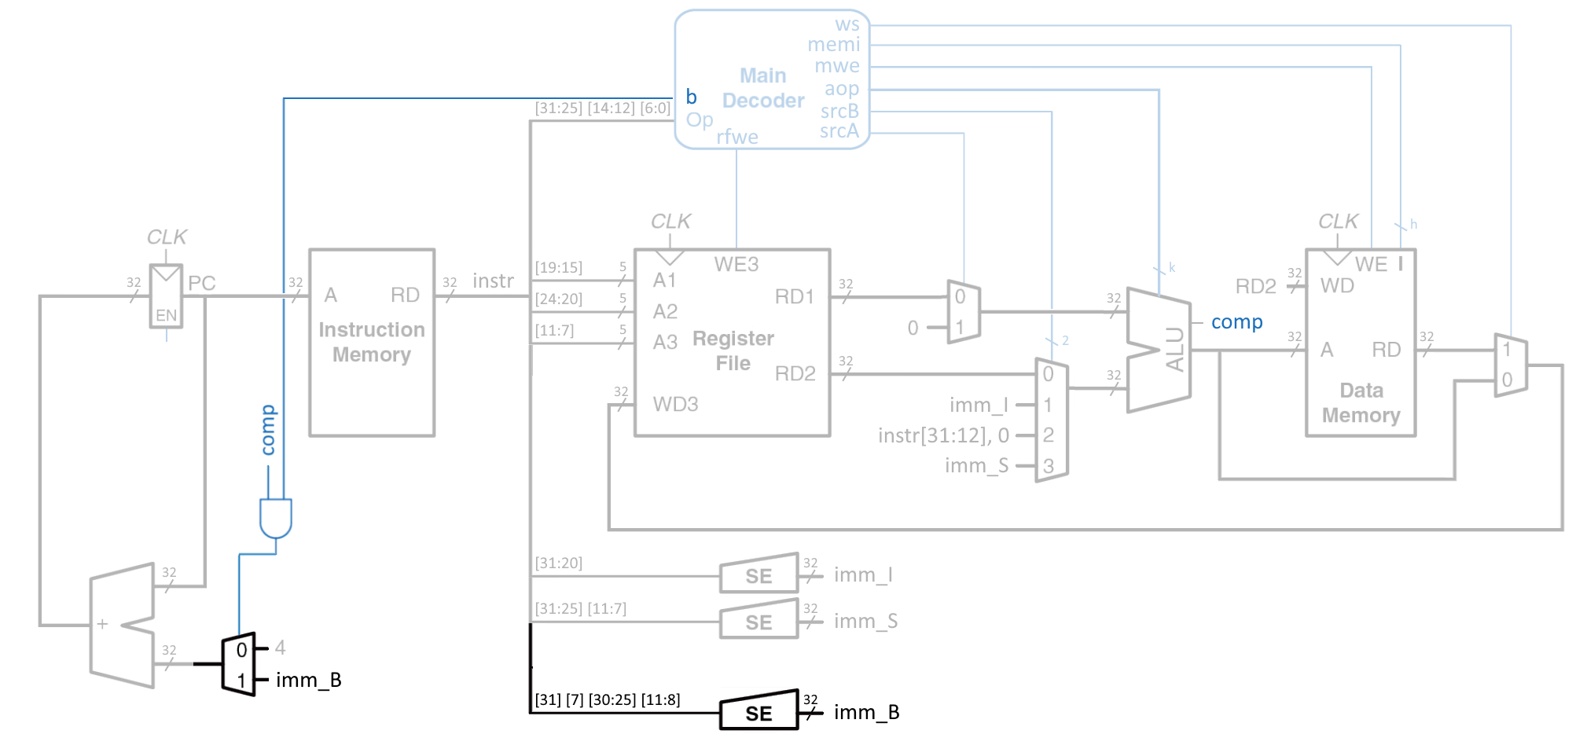
beq xN, xK, label

Slide 40
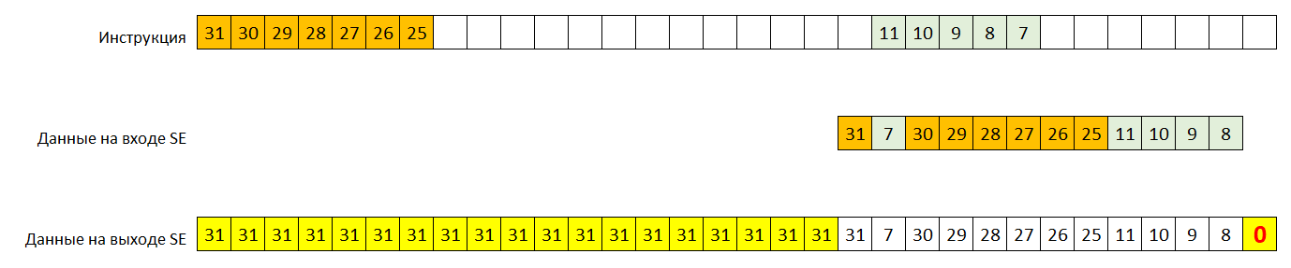
beq xN, xK, label

Slide 41
beq xN, xK, label
000 1100011
0
nop
0
0
==
=1
0
=0
1

Slide 42
Набор инструкций RISC-V

Slide 43

jal xN, label

Slide 44
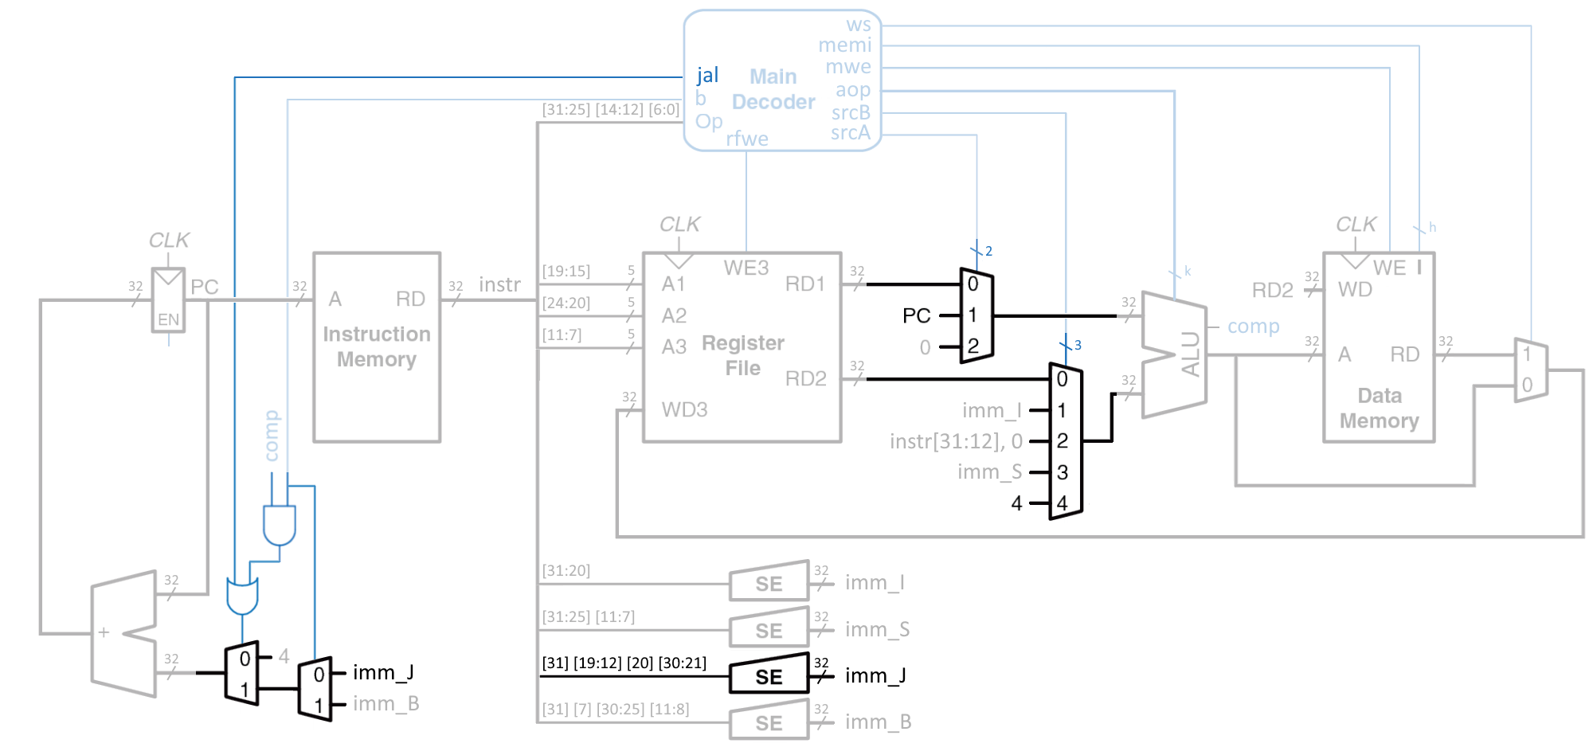
jal xN, label

Slide 45
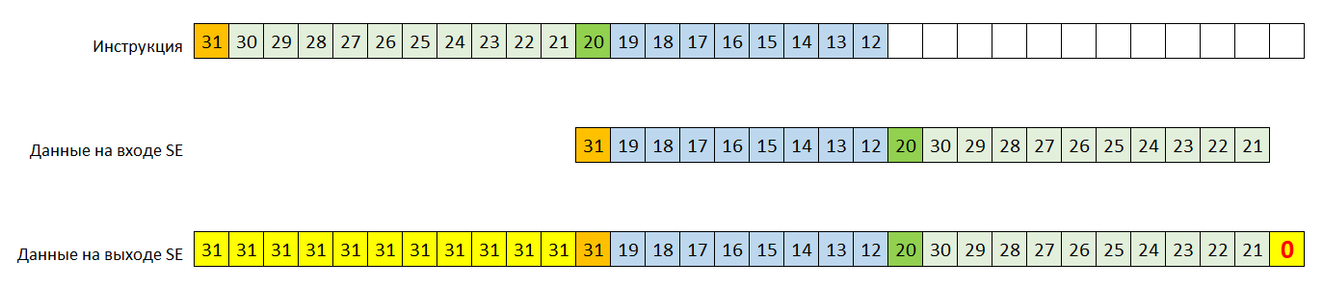
jal xN, label

Slide 46
jal xN, label
1101111
1
1
+
0
4
0
1

Slide 47
Набор инструкций RISC-V

Slide 48
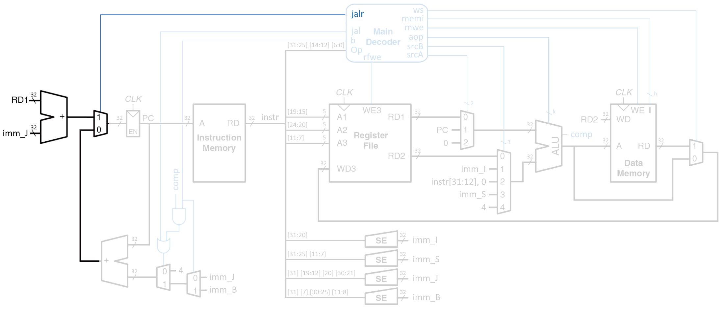
jalr xN, offset(base)
rd = PC+4; PC = rs1 + imm_J
1

Slide 49
Набор инструкций RISC-V

Slide 50
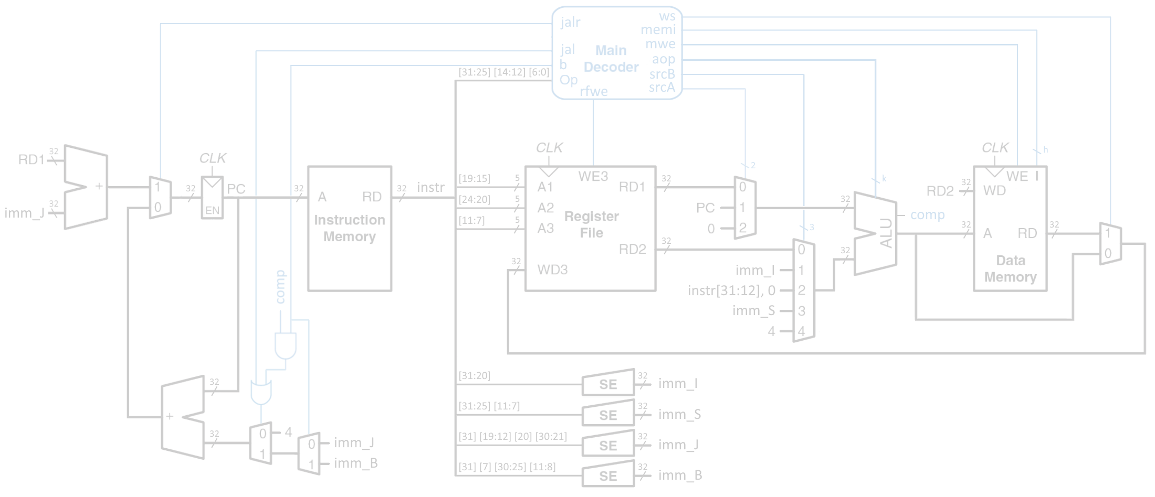
auipc xN, label
0010111
1
1
+
0
2

Slide 51
Набор инструкций RISC-V

Slide 52
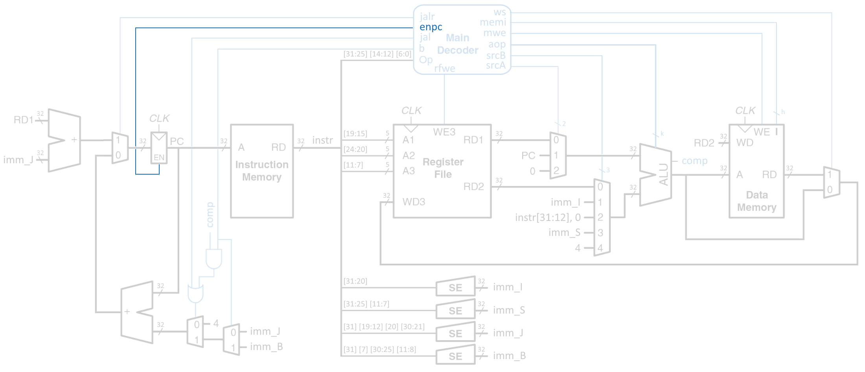

Slide 53
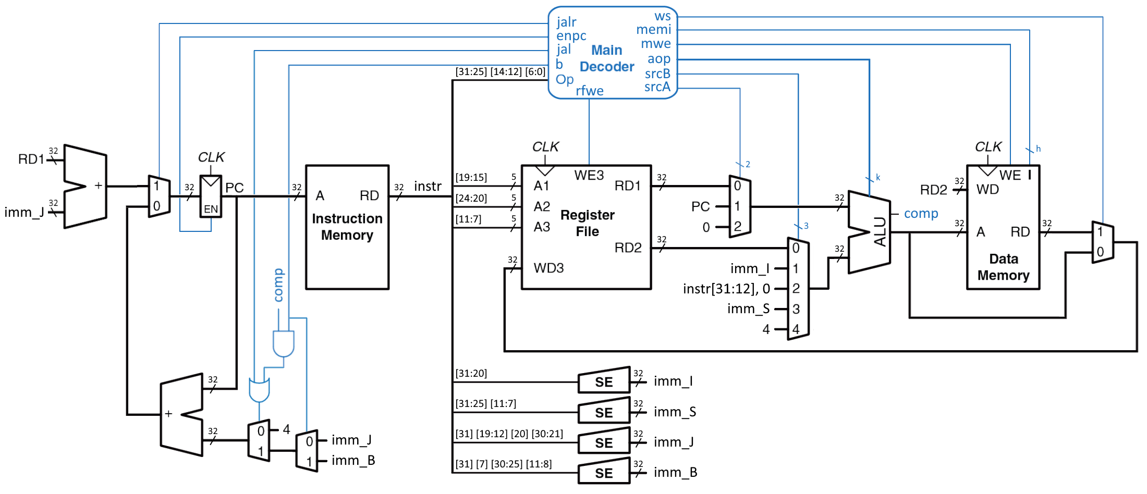

Slide 54
func7, func3, opcode | jalr | jal | b | rfwe | srcA | srcB | aop | mwe | memi | ws
010 0100011 | 0 | 0 | 0 | 0 | 00 | 011 | + | 1 | write word | 0
sw
1
write word
0
0
0
+
0
3
0
0

Slide 55
func7, func3, opcode | jalr | jal | b | rfwe | srcA | srcB | aop | mwe | memi | ws
0000000 010 0100011 | 0 | 0 | 0 | 1 | 00 | 000 | + | 0 | nop | 0
add
0
nop
0
1
0
+
0
0
0
0

Slide 56
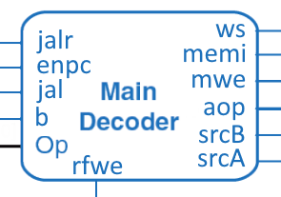
Дешифратор инструкций
func7, func3, opcode | jalr | jal | b | rfwe | srcA | srcB | aop | mwe | memi | ws
010 0100011 | 0 | 0 | 0 | 0 | 00 | 011 | + | 1 | write word | 0
sw
func7, func3, opcode | jalr | jal | b | rfwe | srcA | srcB | aop | mwe | memi | ws
0000000 010 0100011 | 0 | 0 | 0 | 1 | 00 | 000 | + | 0 | nop | 0
add
…
…
…

Slide 57
Где устройство управления?

Slide 58
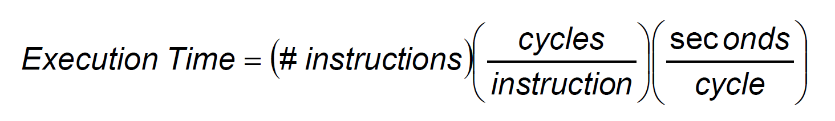
Оценка производительности

Slide 59
Самая длинная инструкция?
lw

Slide 60
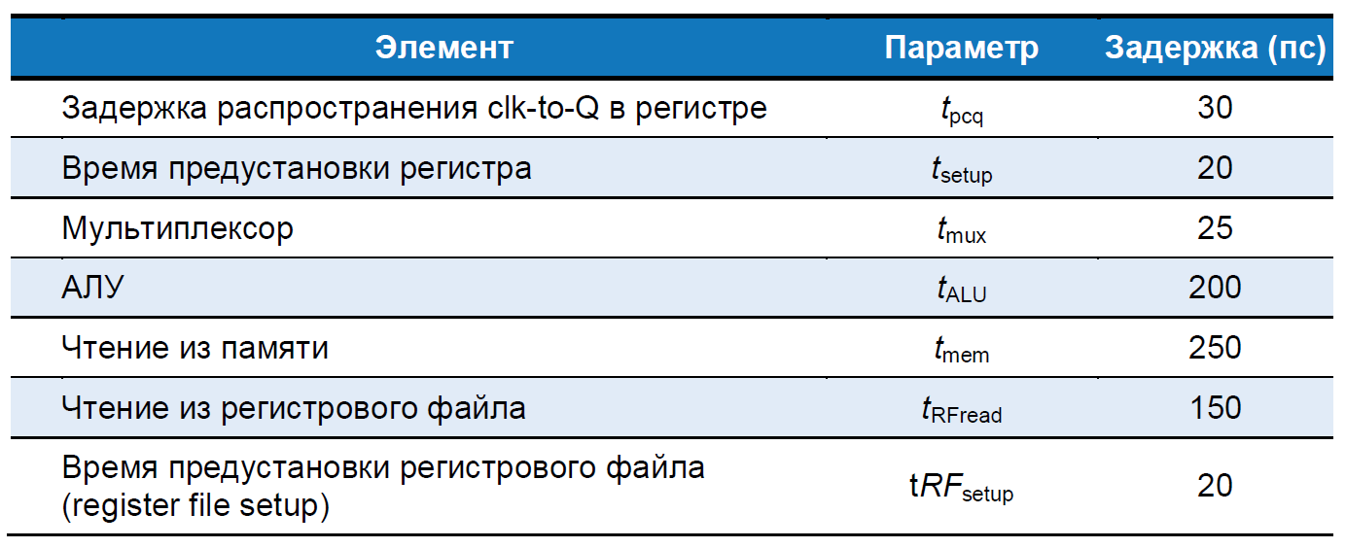
Оценка производительности

Slide 61
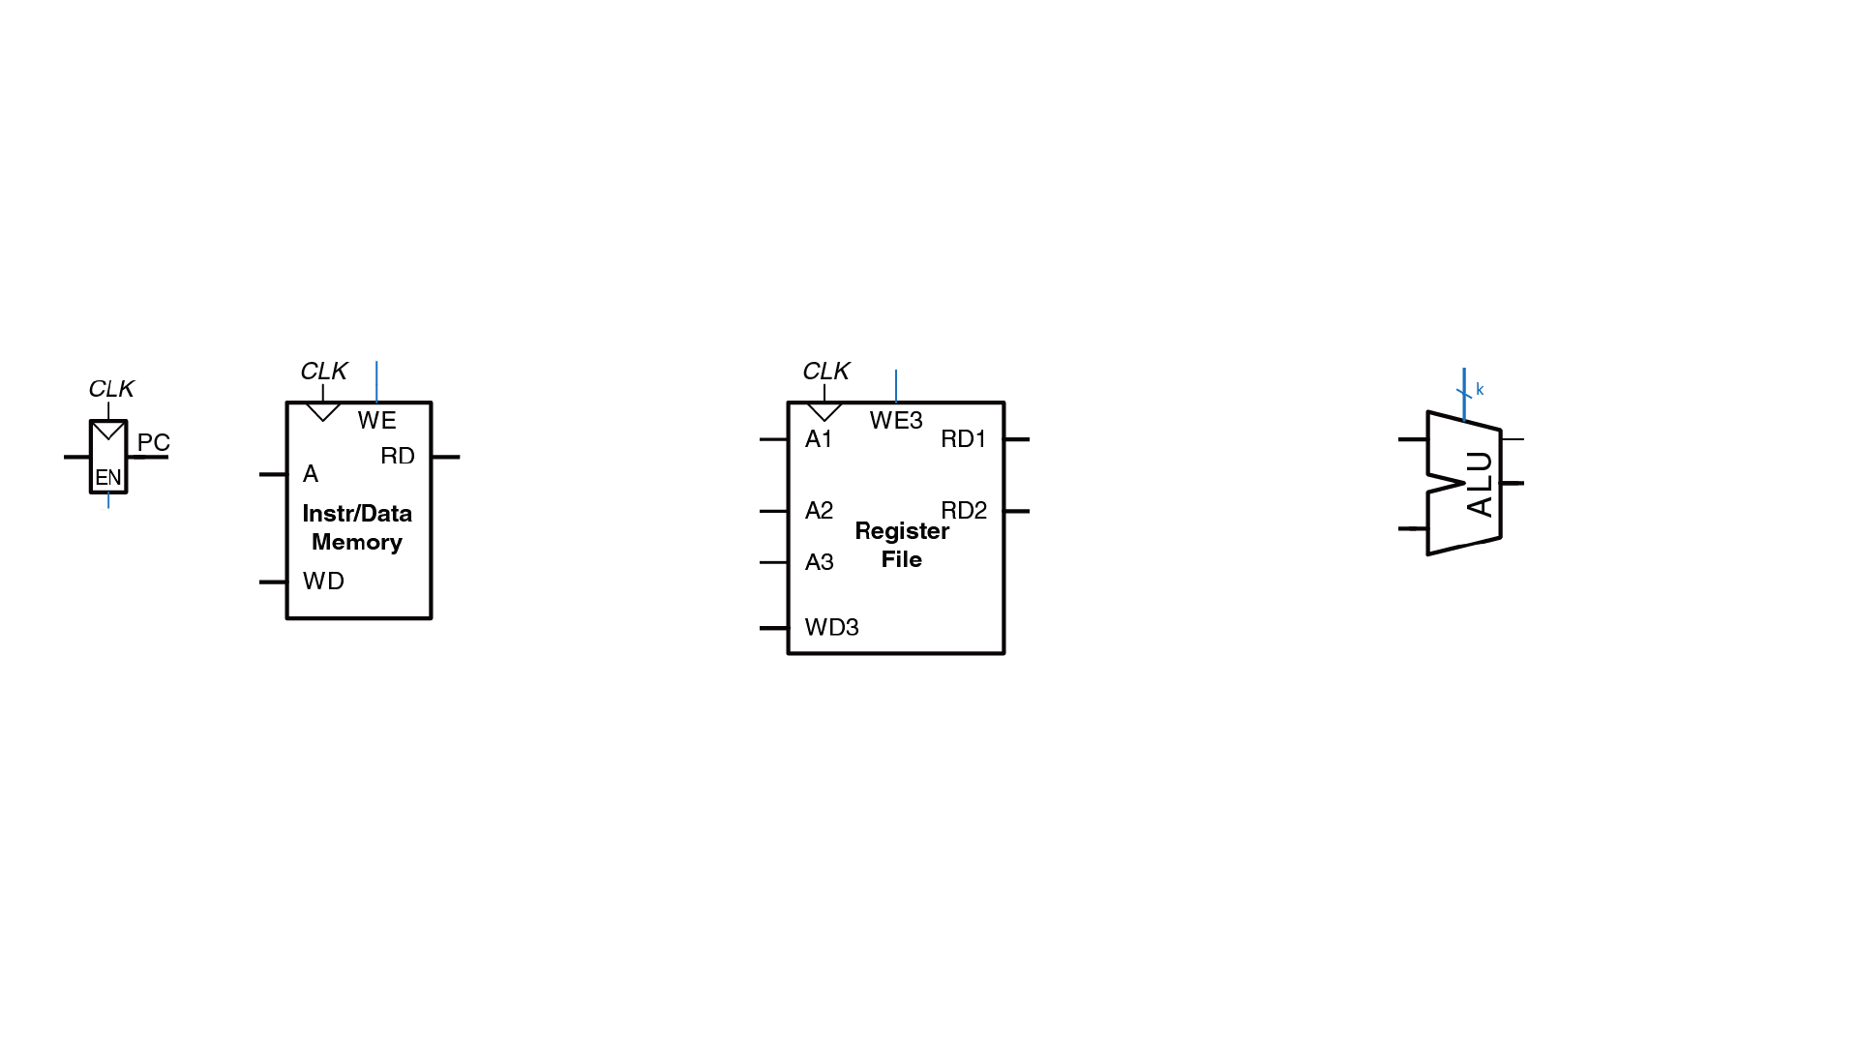

Slide 62
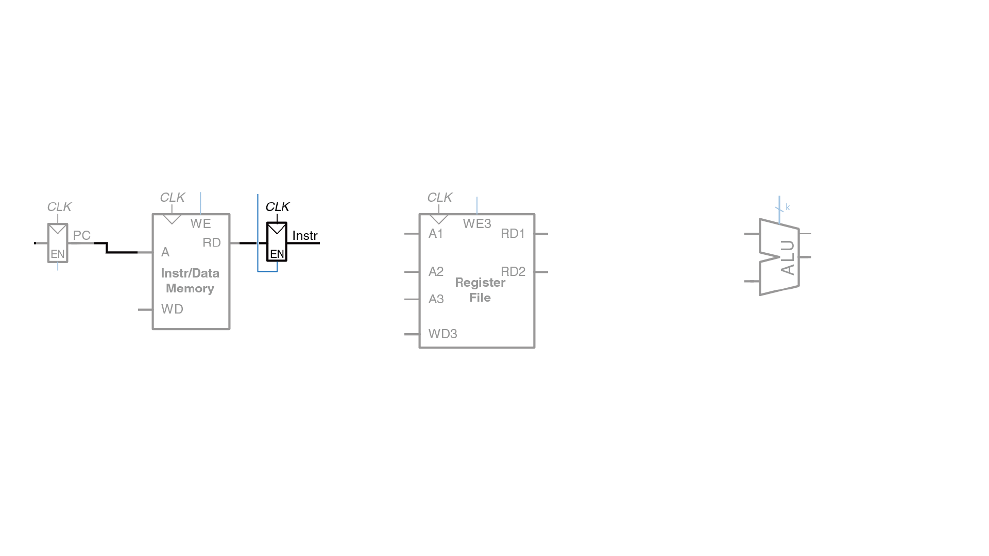

Slide 63
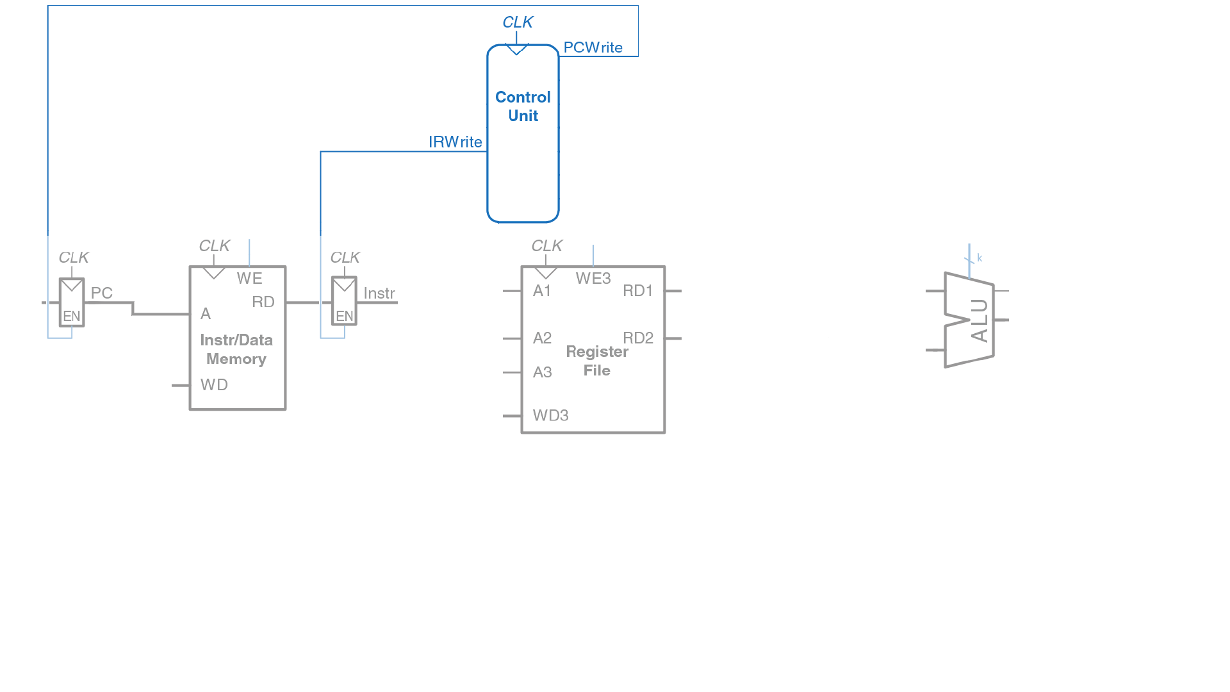
add xN, xM, xK

Slide 64
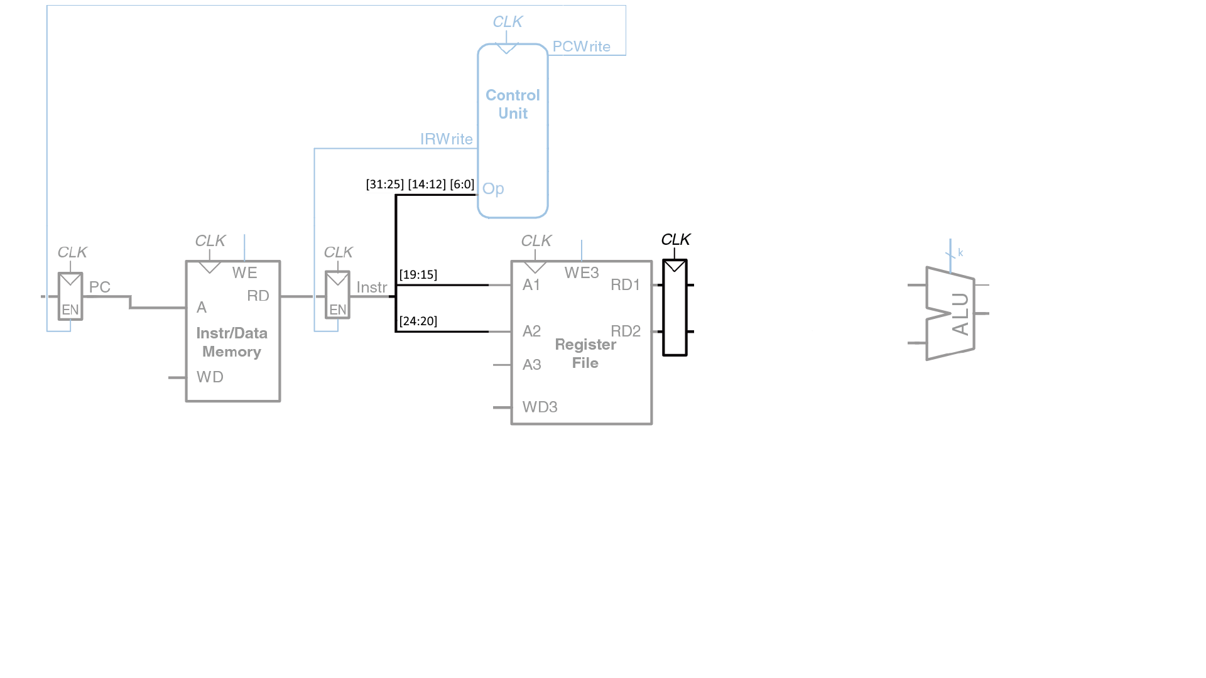
add xN, xM, xK

Slide 65
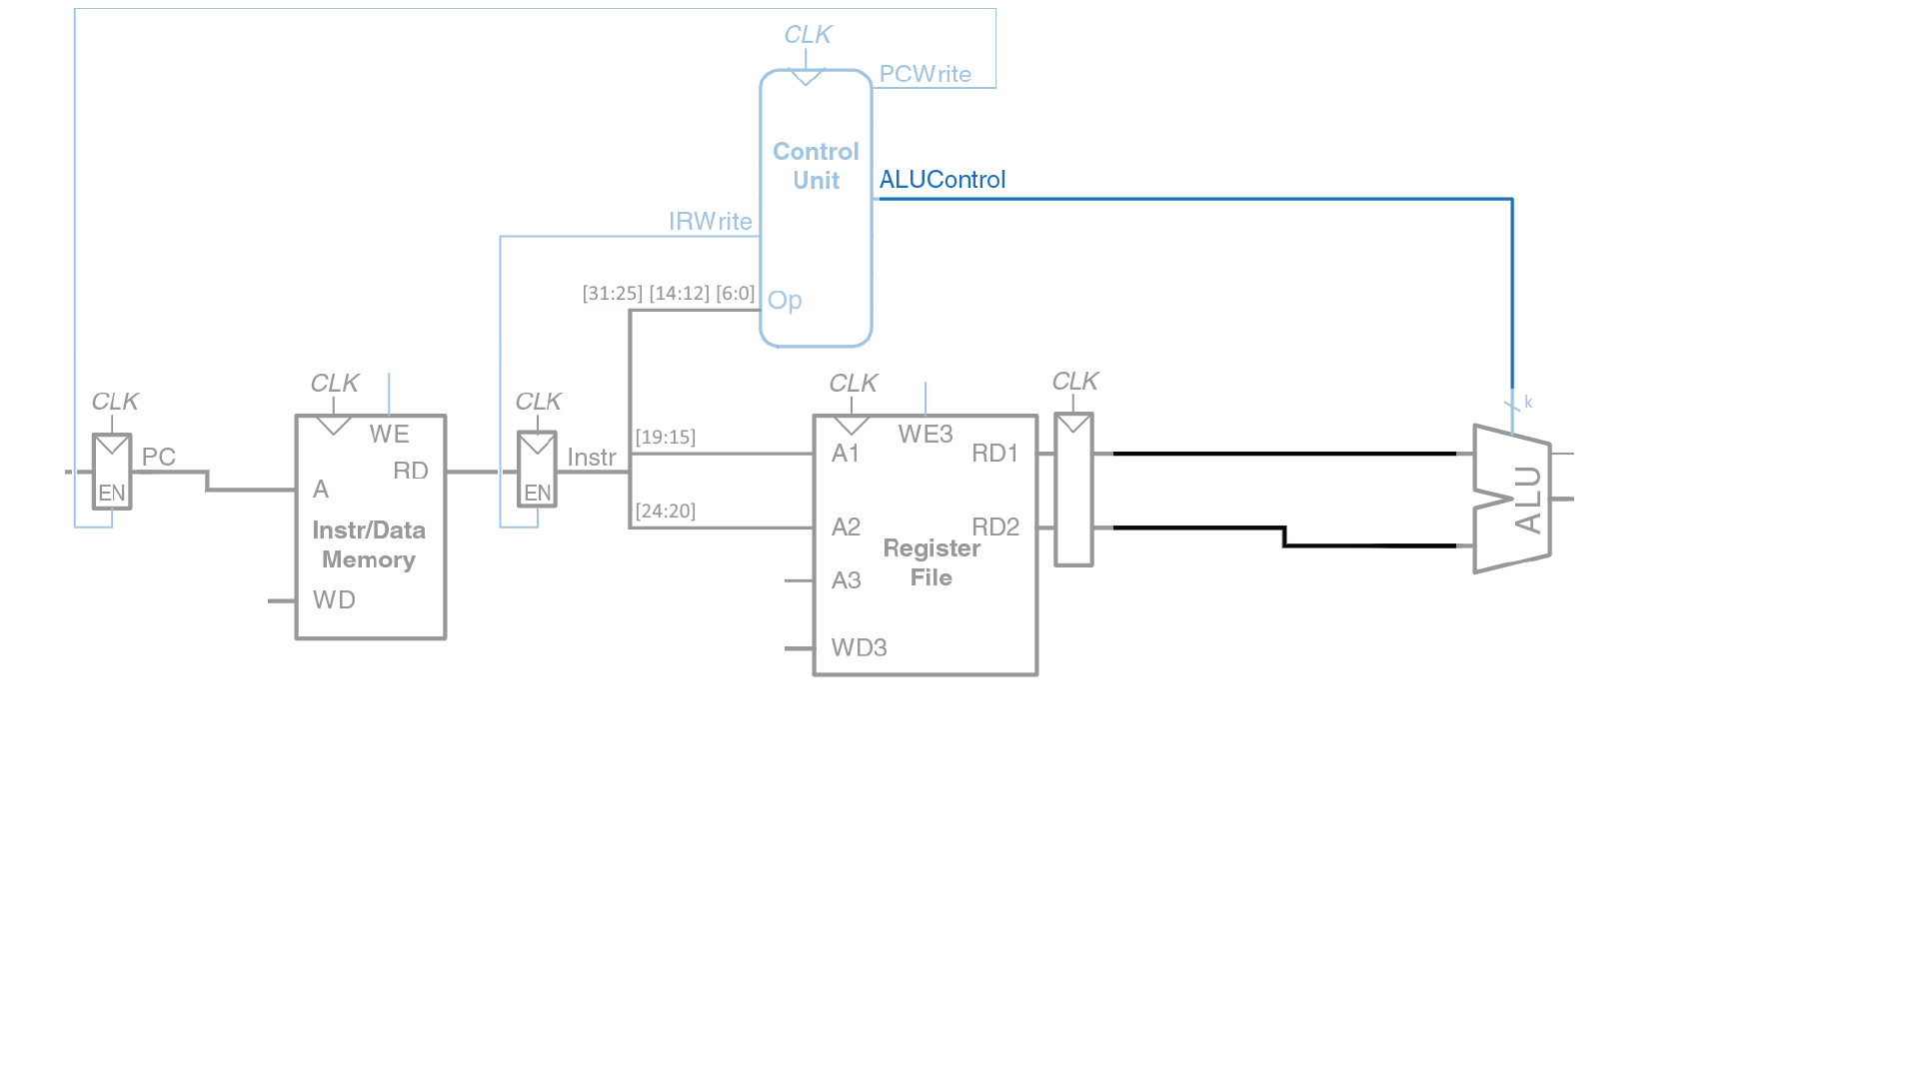
add xN, xM, xK

Slide 66
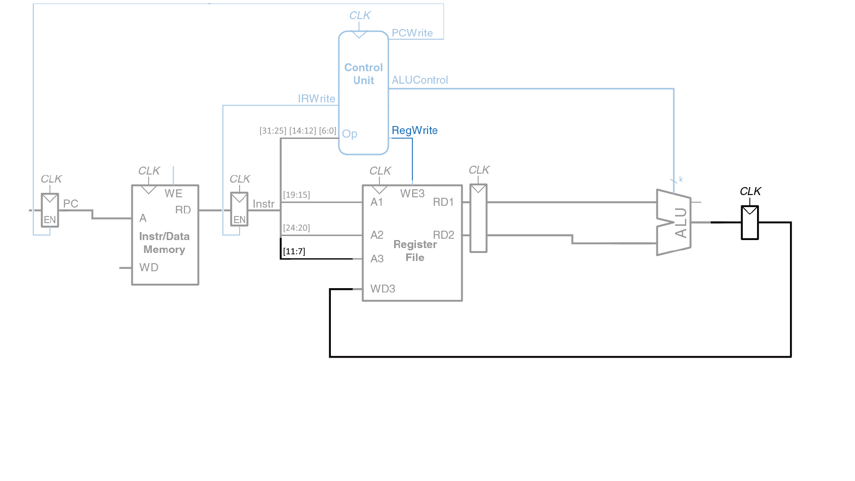
add xN, xM, xK

Slide 67
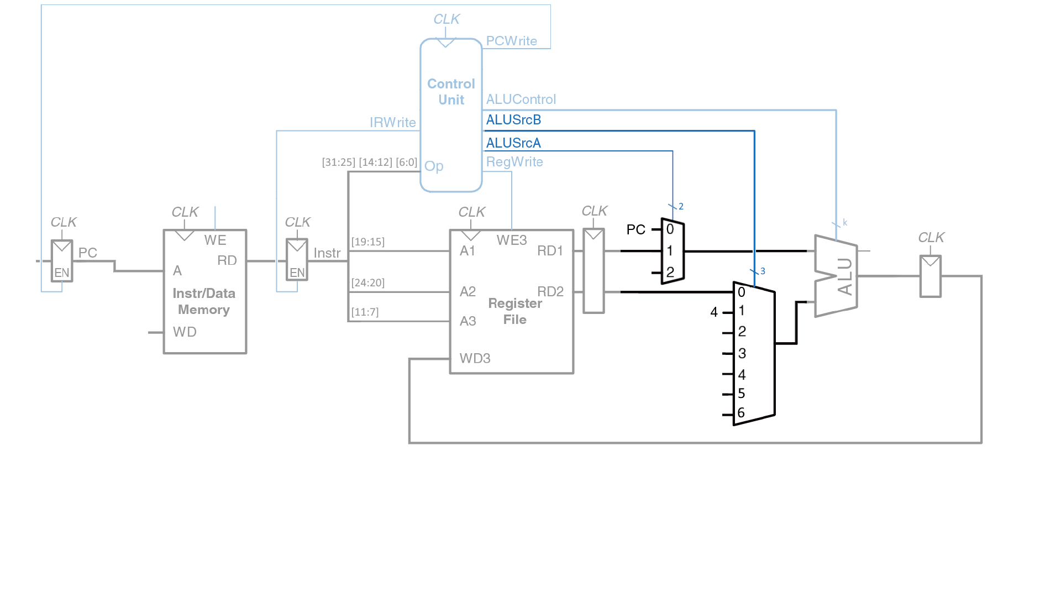
PC = PC + 4

Slide 68
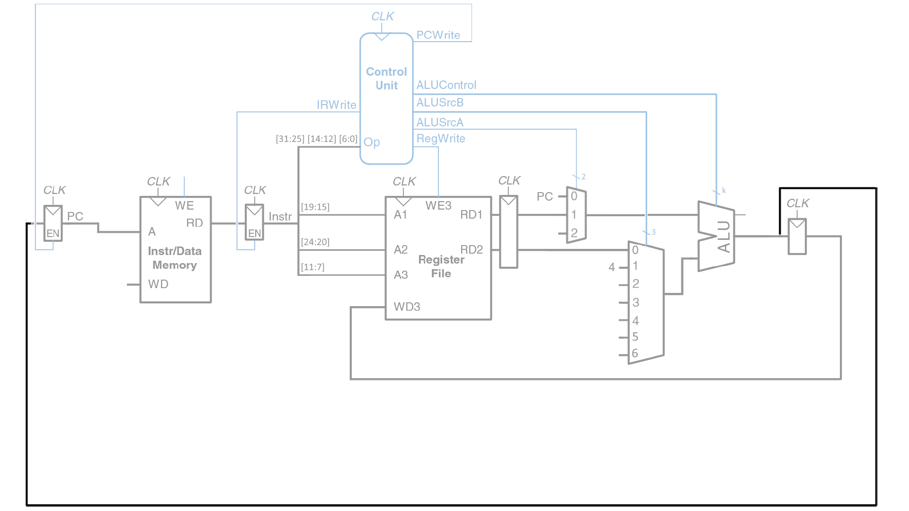
PC = PC + 4

Slide 69
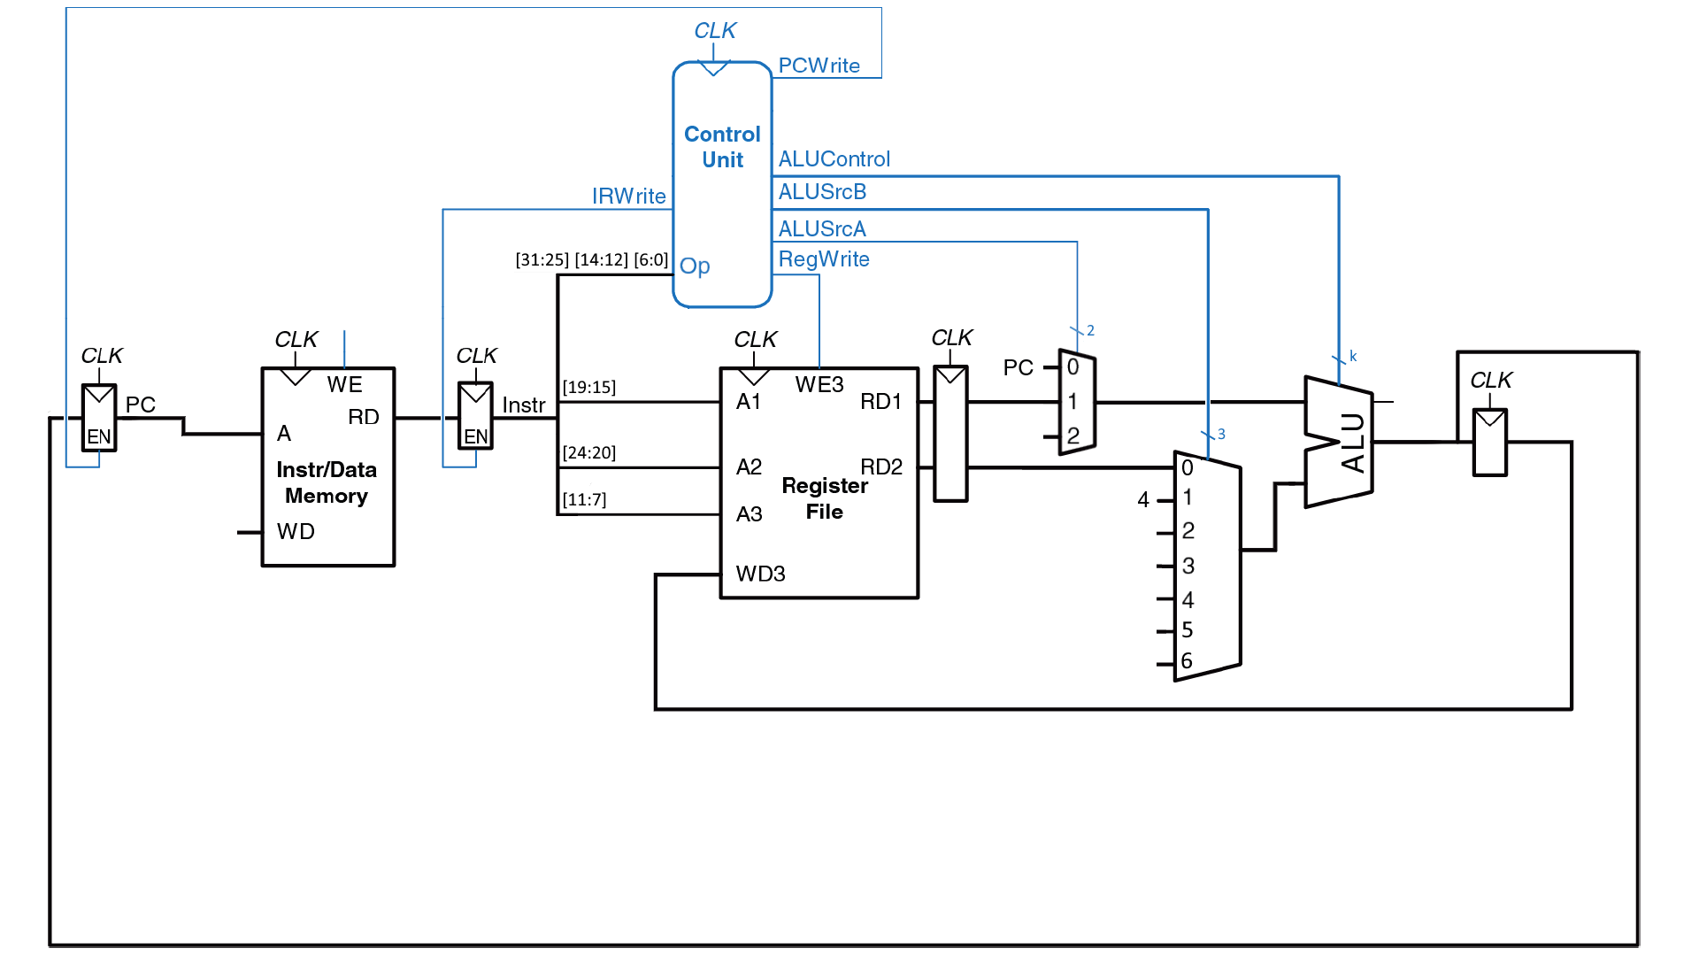

Slide 70
add
1
0
+
1
0
1
[1] ReadInstr / PC = PC + 4

Slide 71
add
0
0
0
[1] ReadInstr / PC = PC + 4
[2] DecodeInstr

Slide 72
add
0
1
+
0
0
0
[1] ReadInstr / PC = PC + 4
[2] DecodeInstr
[3] Execute

Slide 73
add
0
0
1
[1] ReadInstr / PC = PC + 4
[2] DecodeInstr
[3] Execute
[4] Write to RF

Slide 74
1
0
+
1
0
1
[1] ReadInstr / PC = PC + 4

Slide 75
addi xN, xM, const

Slide 76
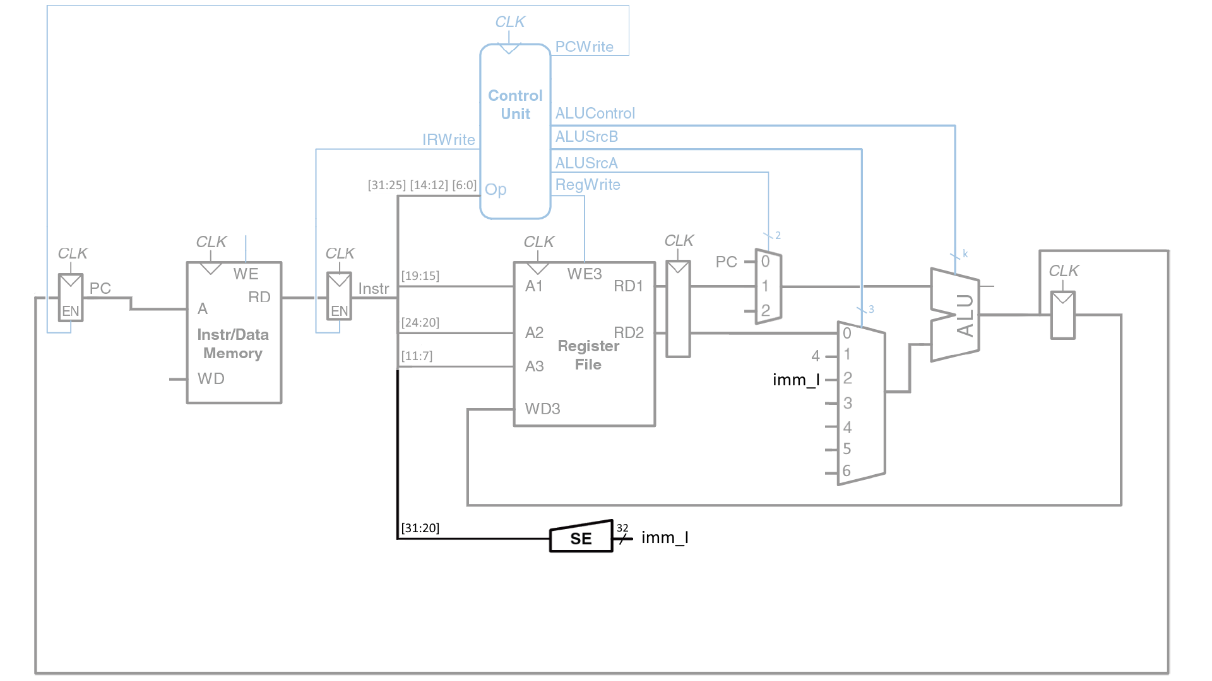
addi xN, xM, const

Slide 77
addi xN, xM, const

Slide 78
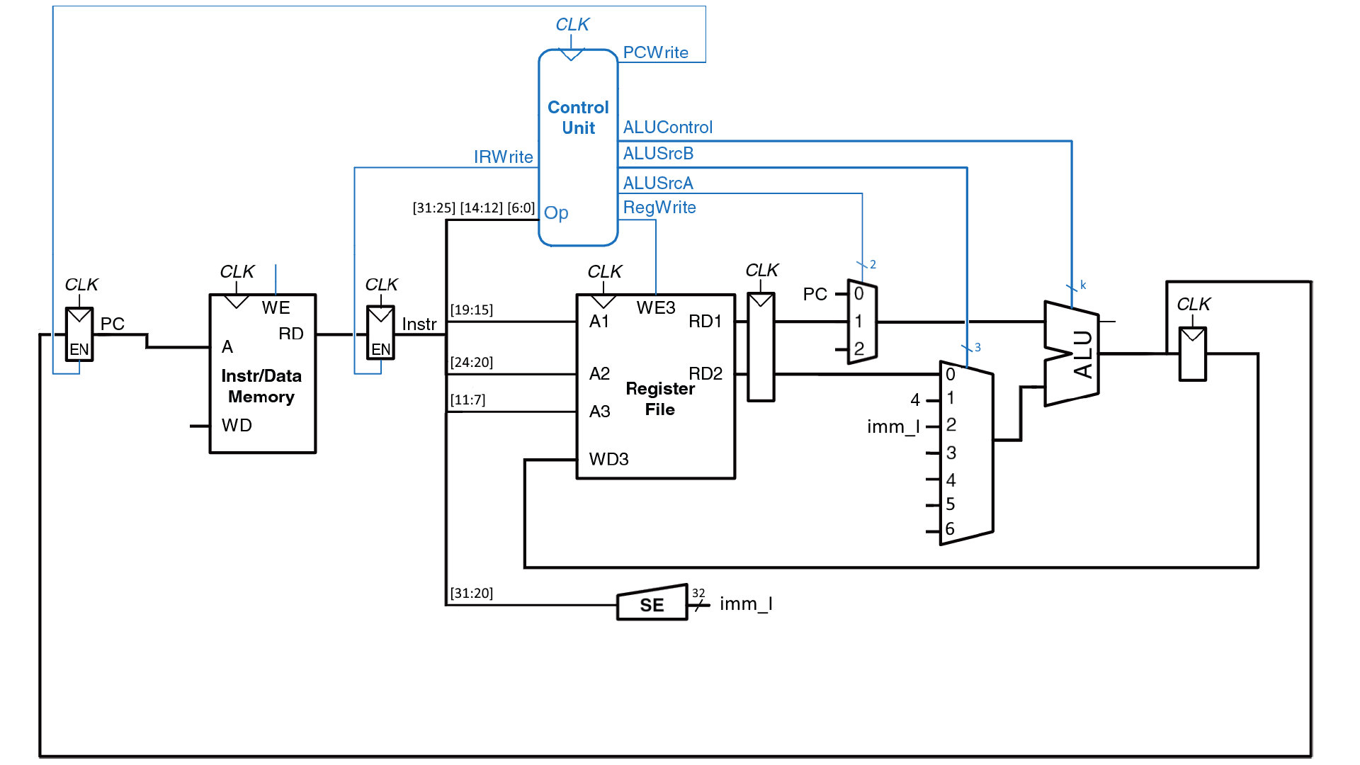
ori
1
0
+
1
0
1
[1] ReadInstr / PC += 4

Slide 79
ori
0
0
0
[1] ReadInstr / PC += 4
[2] DecodeInstr

Slide 80
ori
0
1
|
0
0
2
[1] ReadInstr / PC += 4
[2] DecodeInstr
[3] Execute

Slide 81
ori
0
0
1
[1] ReadInstr / PC += 4
[2] DecodeInstr
[3] Execute
[4] Write to RF

Slide 82
lui xN, const

Slide 83
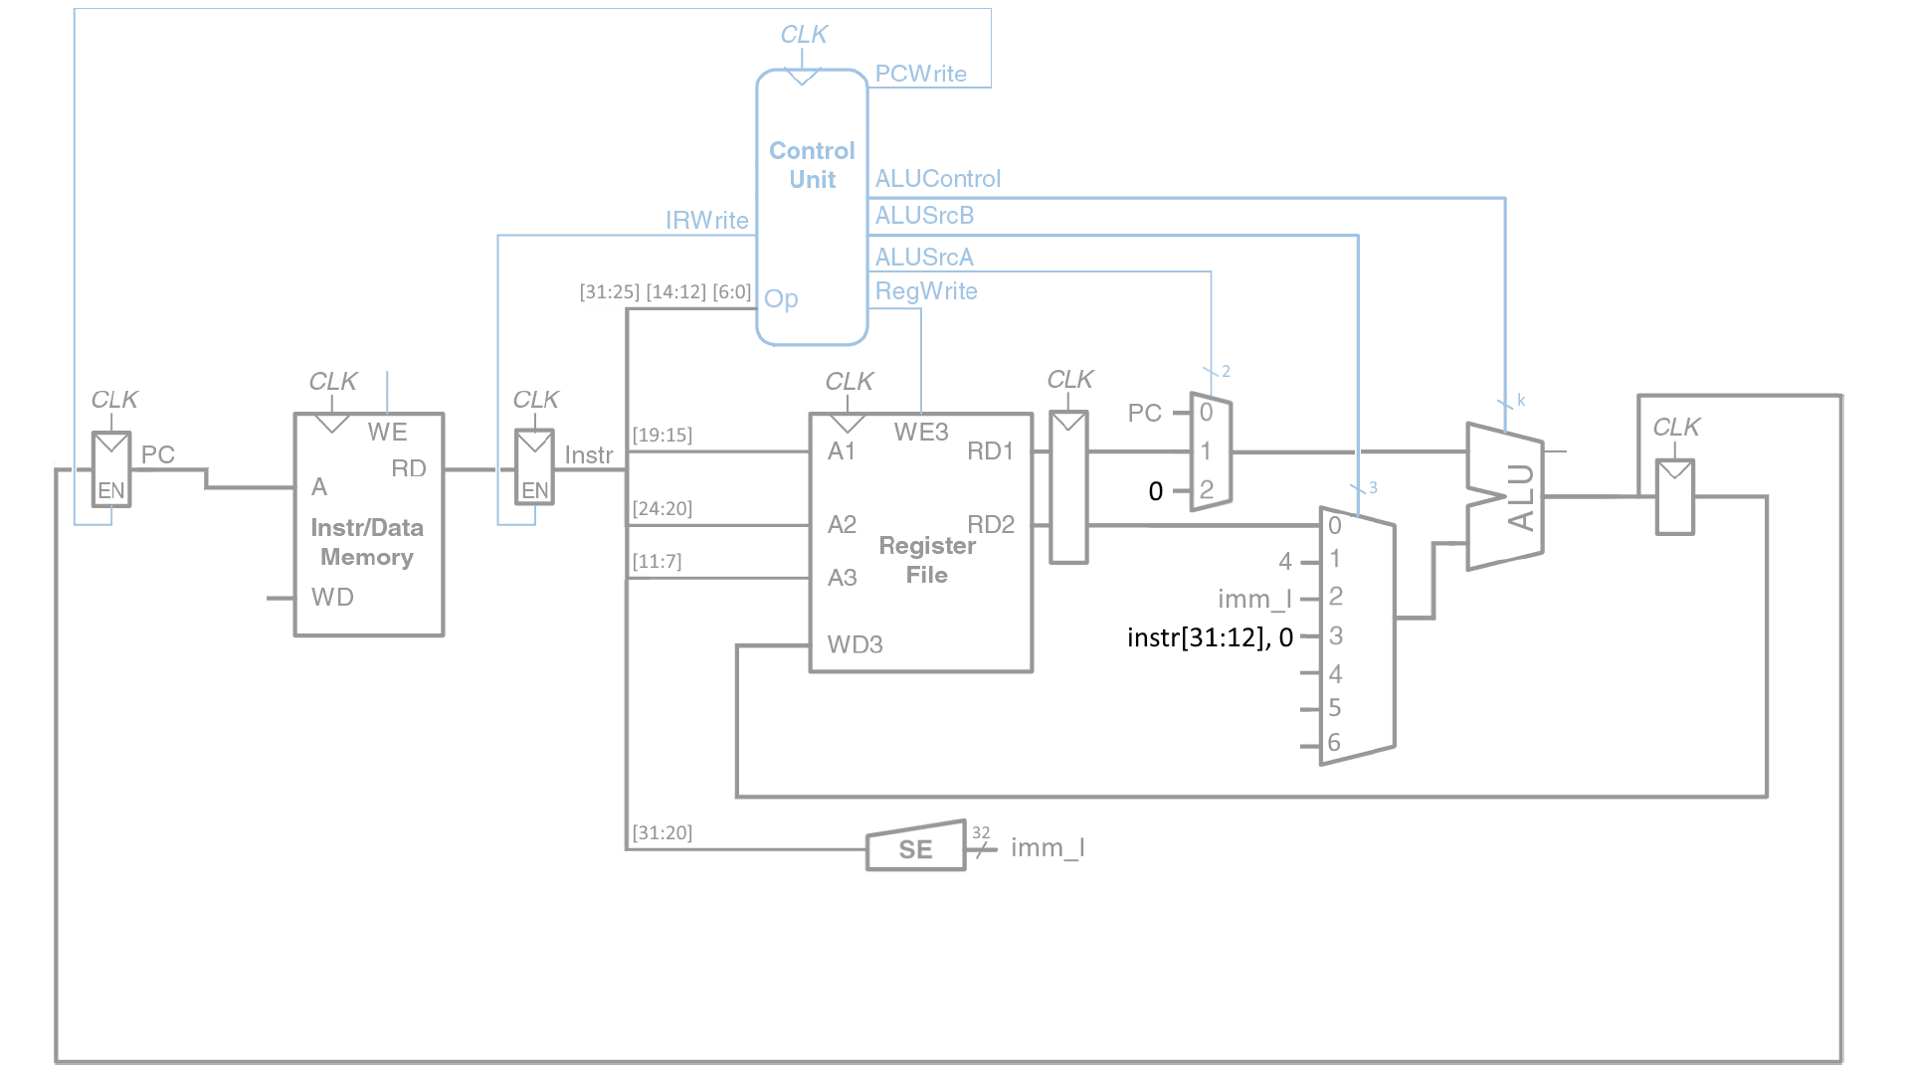
2
+
3
[1] ReadInstr / PC += 4
[2] DecodeInstr
[3] Execute

Slide 84
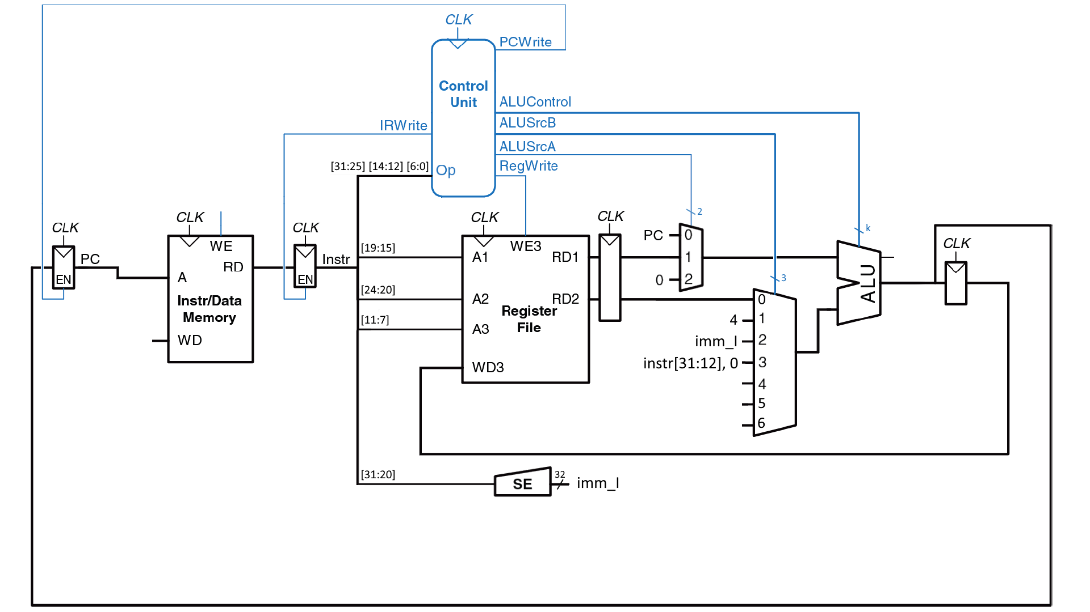
lw xN, offset(base)

Slide 85
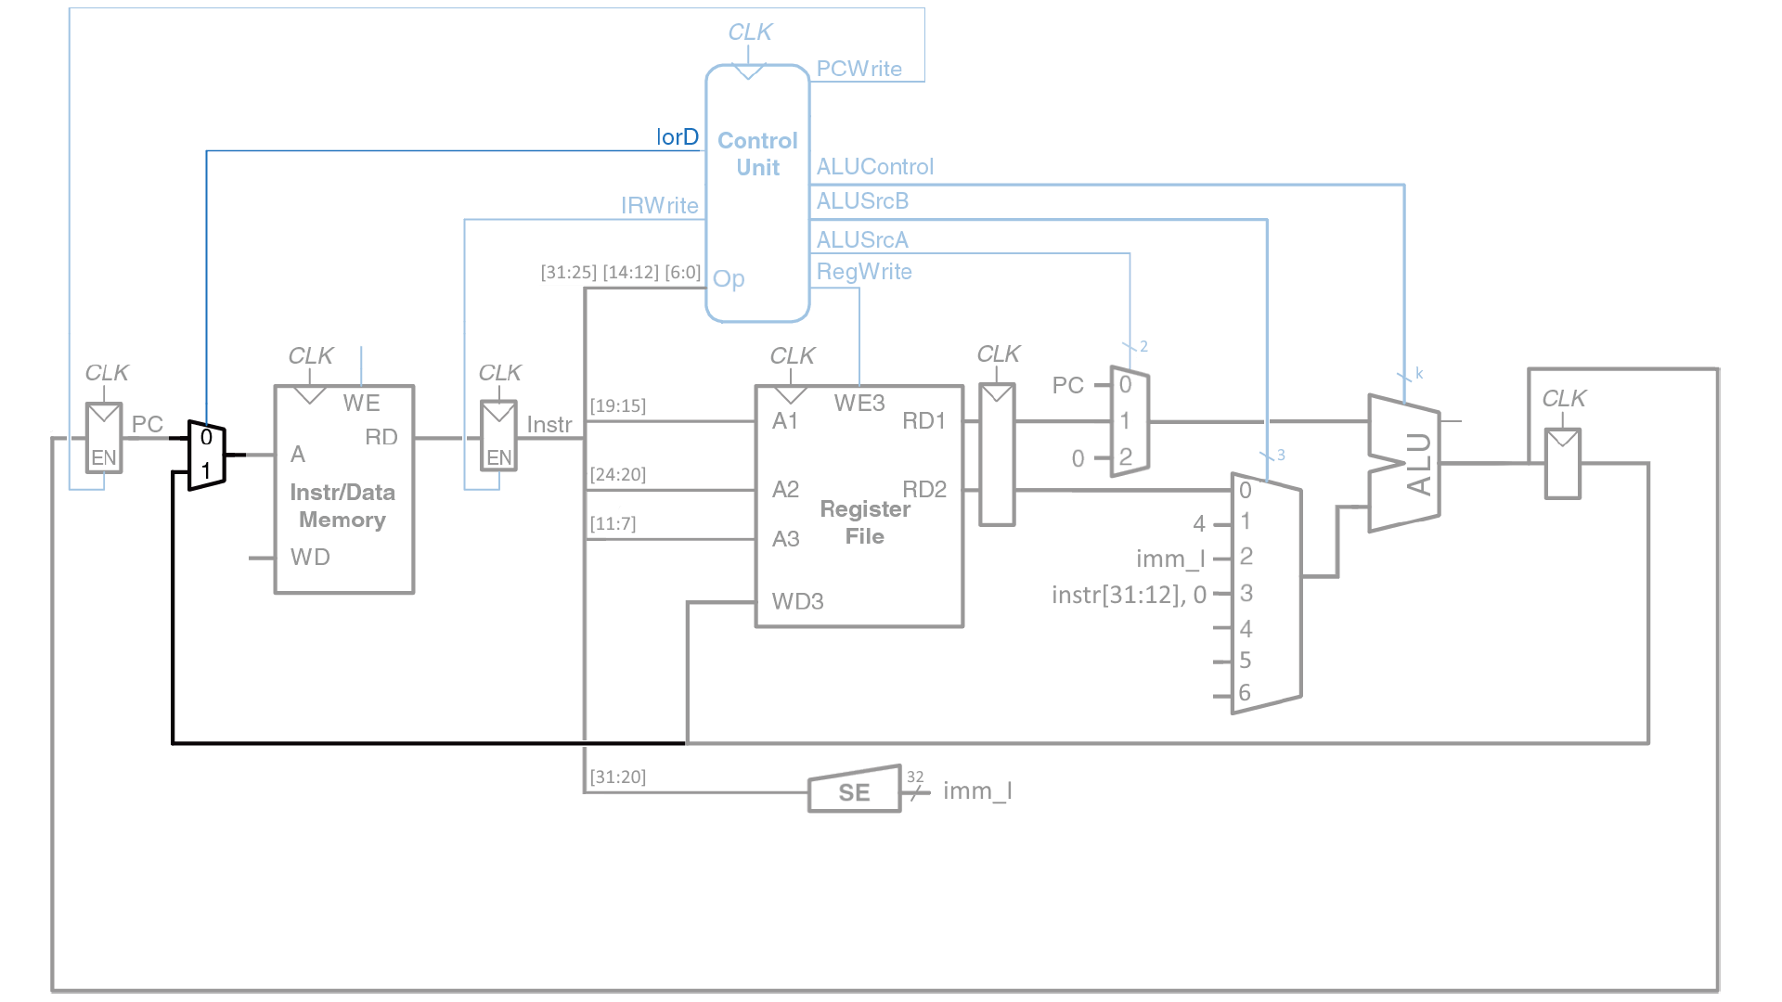
lw xN, offset(base)

Slide 86
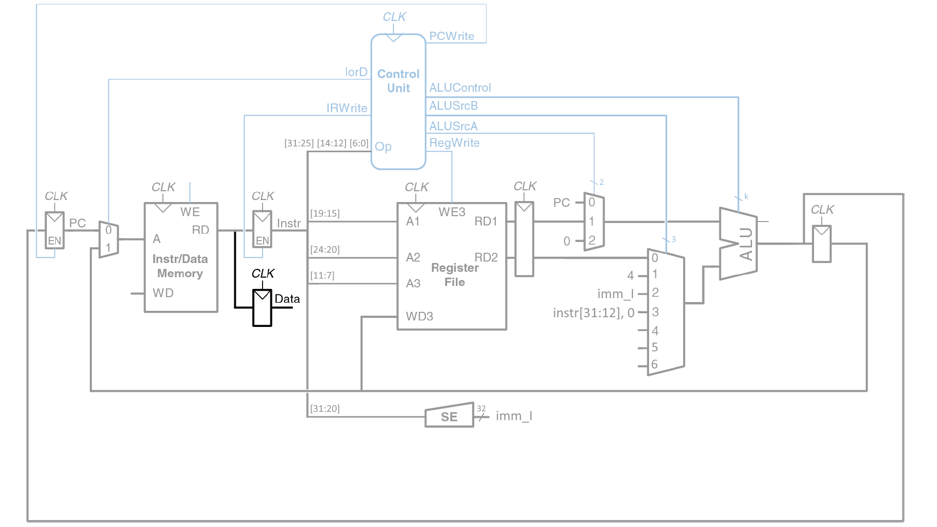
lw xN, offset(base)

Slide 87
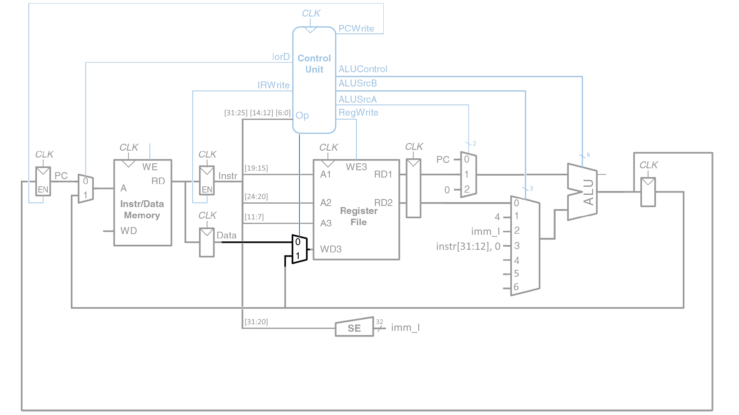
lw xN, offset(base)

Slide 88
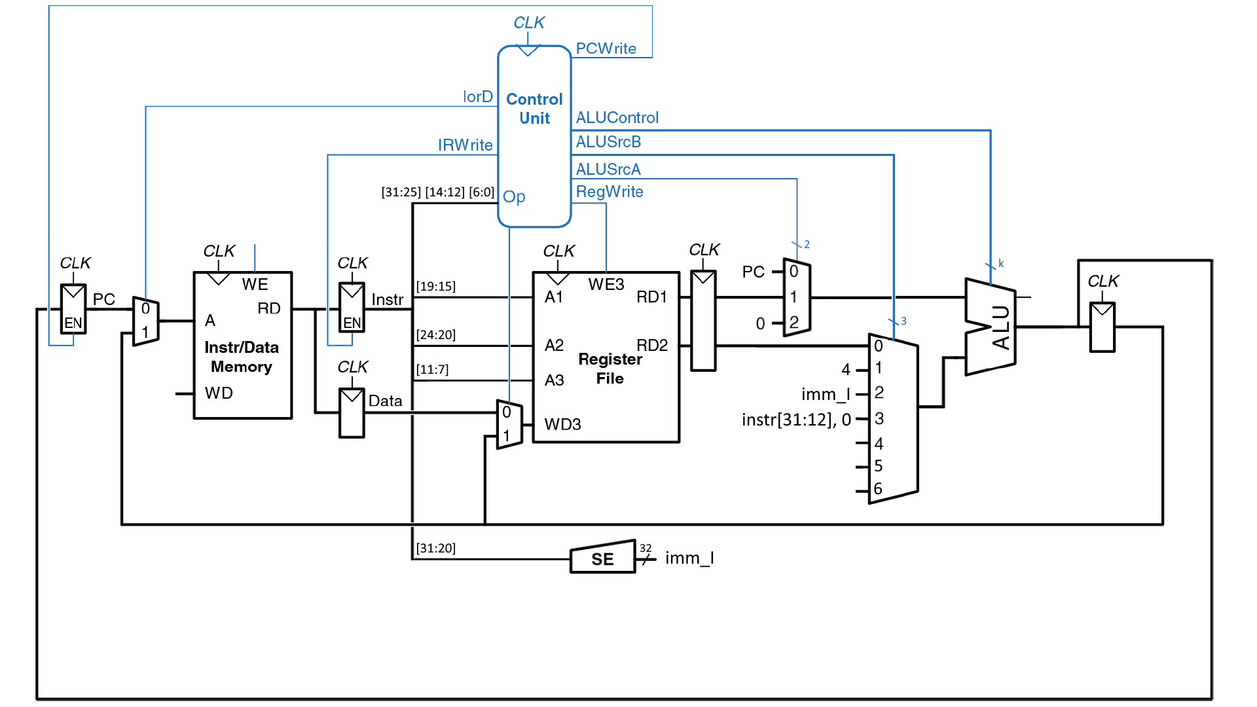
lw
1
0
+
1
0
0
1
[1] ReadInstr / PC = PC + 4

Slide 89
lw
0
0
0
[1] ReadInstr / PC = PC + 4
[2] DecodeInstr

Slide 90
lw
0
1
+
0
0
2
[1] ReadInstr / PC = PC + 4
[2] DecodeInstr
[3] Execute

Slide 91
lw
0
0
0
1
[1] ReadInstr / PC = PC + 4
[2] DecodeInstr
[3] Execute
[4] ReadMem

Slide 92
lw
0
0
0
1
[1] ReadInstr / PC = PC + 4
[2] DecodeInstr
[3] Execute
[4] ReadMem
[5] Write to RF

Slide 93
sw xN, offset(base)

Slide 94
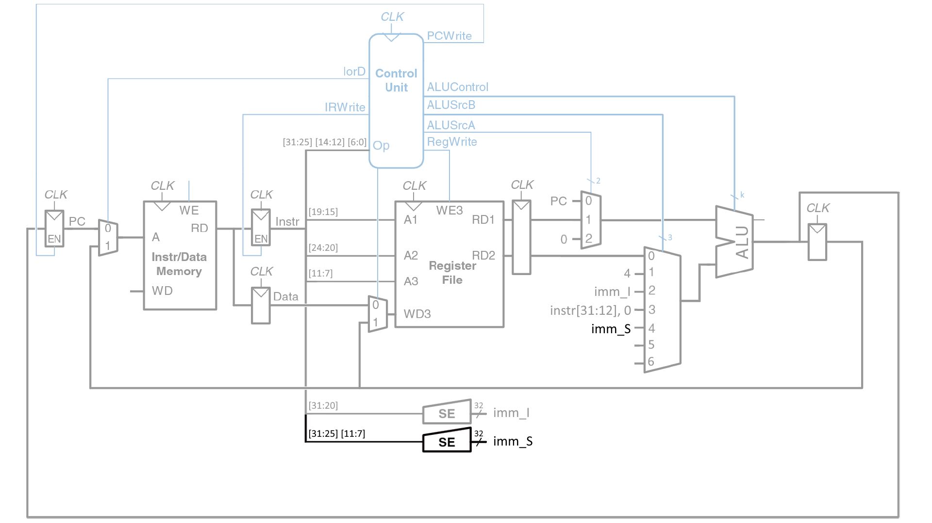
sw xN, offset(base)

Slide 95
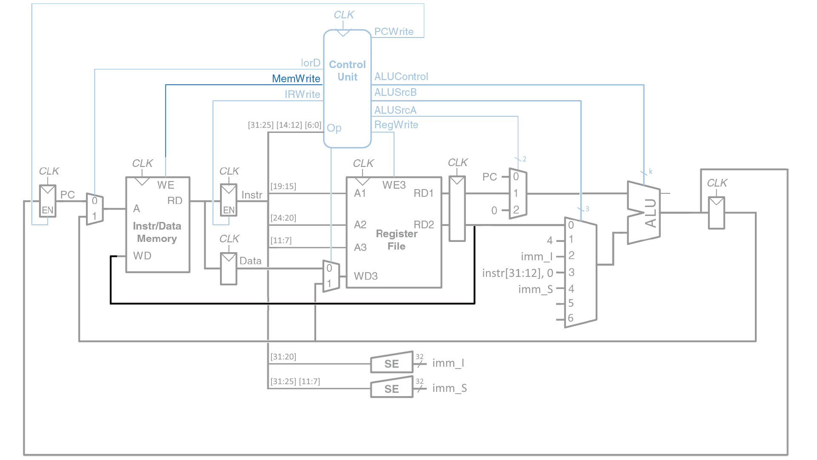
sw xN, offset(base)

Slide 96
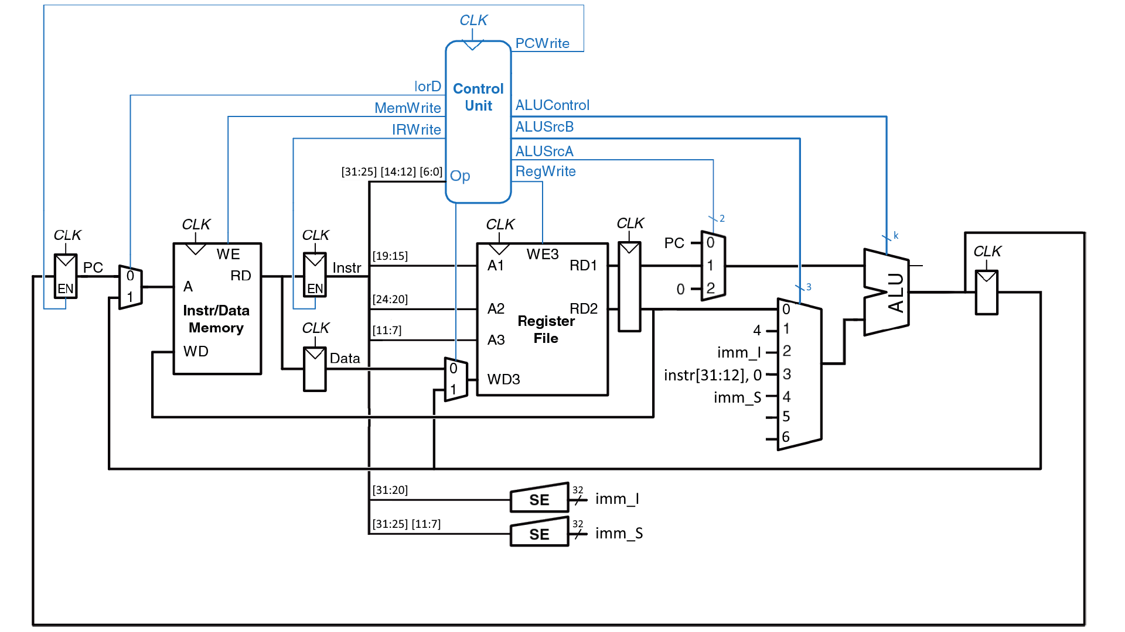
beq xN, xK, label

Slide 97

beq xN, xK, label

Slide 98

beq xN, xK, label

Slide 99


Slide 100

1
0
beq
0
+
1
0
0
0
1
[1] ReadInstr / PC = PC + 4

Slide 101
0
0
beq
0
+
0
0
5
[1] ReadInstr / PC = PC + 4
[2] DecodeInstr / tmp = PC + imm

Slide 102
0
1
beq
1
comp
0
0
1
0
[1] ReadInstr / PC = PC + 4
[2] DecodeInstr / tmp = PC + imm
[3] Compare / Branch

Slide 103
jal xN, label

Slide 104

jal xN, label

Slide 105


Slide 106
PCWrite
IRWrite
ALUSrcA = 0
ALUSrcB = 1
ALUControl +
ALUSrcA = 0
ALUSrcB = 5
ALUControl +
Branch
PCSrc
ALUSrcA = 0
ALUSrcB = 5
ALUControl
Op = beq
Op = lw
Op = add
ALUSrcA = 1
ALUSrcB = 0
ALUControl +
ALUSrcA = 1
ALUSrcB = 0
ALUControl
RFSrc
RegWrite
IorD
RegWrite

Slide 108
Обобщенная структура
Control Unit
U
Y
Блоки процессора
Память команд
Q

Slide 109

Конечный автомат

Slide 110

УУ с жесткой структурой

Slide 111

Устройство с микропрограммным управлением

Slide 112


Устройство с микропрограммным управлением

Slide 113

Горизонтальное микропрограммирование

Slide 114

Вертикальное микропрограммирование

Slide 115

Квази-вертикальное микропрограммирование

Slide 116
Устройство с микропрограммным управлением

Slide 117

УМУ с принудительной адресацией

Slide 118

УМУ с естественной адресацией

Slide 120
Оценка производительности
4.12

Slide 121

Оценка производительности
Однотактный
Многотактный

